Slide 1

Nousiaisten kunta
Vuosiraportti 2025
Kunnan HYTE-kerroin sekä kertoimeen vaikuttavat prosessi- ja tulosindikaattorit
Kooste kunnan hyvinvointikertomuksen vähimmäistietosisällön indikaattoritiedoista sekä muista ajankohtaisista ilmiöistä
Kuvaus kunnan hyvinvoinnin ja terveyden edistämisen toimien tavoitteiden toteutumisesta
Kunnanvaltuusto x.x.2026 § x

Slide 2
Hyvinvoinnin ja terveydenedistämistyö Nousiaisissa vuonna 2025 tiiviisti
Nousiaisten kunnan vuoden 2025 HYTE-kerroin on tiiviin poikkihallinnollisen työn ansiosta jatkanut nousuaan. Vuonna 2025 kunnan HYTE-kerroin on 77, kun se vuonna 2024 oli 64. Hyte-kertoimen perusteella kunnalle maksetaan 110 300 euroa valtionosuutta vuonna 2026. ​
Tämä on kunnalle paras tulos tähän mennessä. HYTE-kertoimen nousua selittävät erityisesti vuoden 2025 TEAviisarikyselyjen tulokset kuntajohdon ja kulttuurin osalta. Kuntajohdon tulokset nousivat 43:sta 92:een ja kulttuurin 56:sta 81:een. TEAviisarista poimitaan kunnan prosessi-indikaattoreita, jotka kuvaavat toimia väestön hyvinvoinnin ja terveyden edistämiseksi. Nousiaisissa prosessi-indikaattorien keskiarvo nousi vuoden 2024 tasosta 60 tasolle 80 vuonna 2025. Myös kunnan väestön terveydentilaa kuvaavien tulosindikaattorien keskiarvo nousi 68:sta 74:ään.
Nousiaisissa on käynnistynyt lapsiparlamenttitoiminta vuonna 2025. Lapsiparlamenttitoiminnan tavoitteena on edistää lasten oikeuksien toteutumista, saada lasten ääni paremmin kuuluviin ja edistää lasten osallistumista kunnalliseen päätöksentekoon. Lapsiparlamentin jäsenet koostuvat kunnan kaikkien koulujen 4. luokkalaisista ja parlamentti kokoontuu kahdesti lukukauden aikana.
Nousiaisissa tehtiin vuoden 2025 keväällä laajat kyselyt varhaiskasvatuksen, perusopetuksen ja lukion ruokailuun sekä ruokakasvatukseen liittyen lapsille, nuorille ja henkilökunnalle. Tarkemmat tulokset on kuvattuna kunnan laajassa hyvinvointikertomuksessa. Tuloksia on hyödynnetty ruokakasvatuksen ja ruokailun kehittämisessä. Jatkossa vastaavia kyselyjä tullaan toteuttamaan säännöllisesti, jotta toimintojen vaikutuksia pystytään mittaamaan.
Varsinais-Suomen hyvinvointialueen, kunnan ja Eläkeliiton Nousiaisten yhdistyksen kanssa kunnassa pilotoitiin ensimmäistä kertaa Ystäväpiiritoimintaa. Ystäväpiiritoiminta on Vanhustyön keskusliiton koordinoimaa toimintaa, jonka on aiemmin todettu jopa vähentäneen osallistuneiden iäkkäiden terveydenhuollon palvelujen tarvetta sekä yksinäisyyden kokemuksia. Nousiaisten kunnassa toimintaa ohjasivat kaksi vapaaehtoista ja ryhmä saatiin täyteen. Ryhmä kokoontui muutamia kertoja loppuvuodesta 2025 ja toiminta jatkui vielä keväällä 2026.

Slide 3
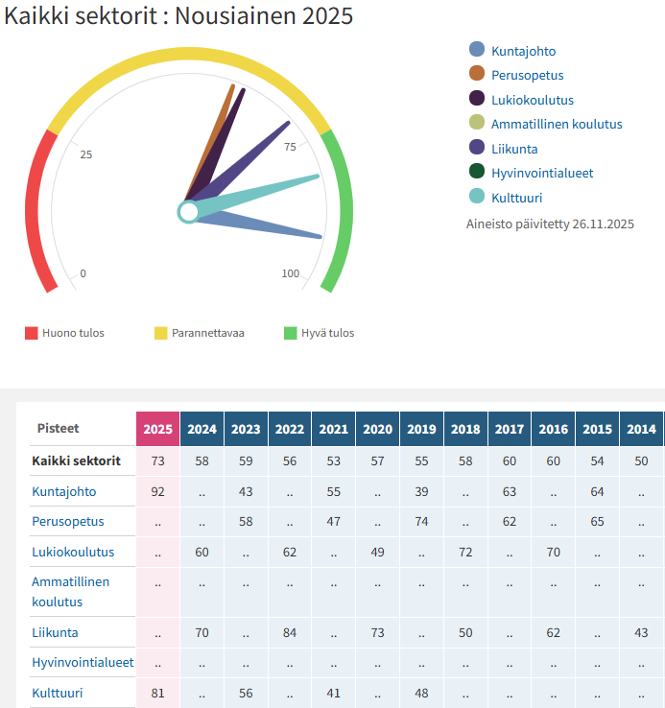
Nousiaisten kunnan TEAviisari
TEAviisari on työväline kunnille, minkä avulla mitataan terveydenedistämisaktiivisuutta eli kunnan toimintaa asukkaidensa terveyden ja hyvinvoinnin edistämiseksi. TEAviisarin tietoja hyödynnetään kunnan HYTE-kertoimen määrittämisessä.

Slide 4
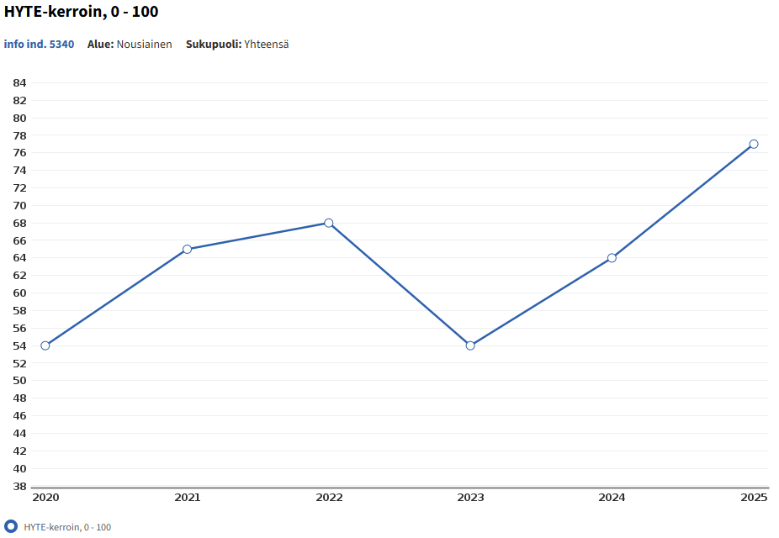
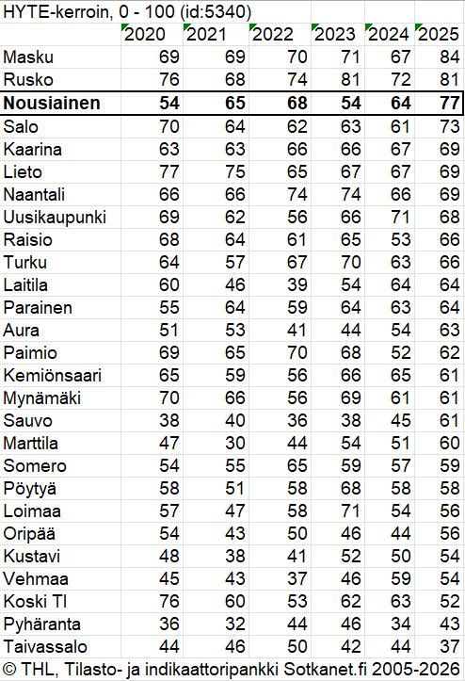

Nousiaisten HYTE-kerroin on noususuunnassa
Nousiaisten HYTE-kerroin on noussut kolmannelle sijalle Varsinais-Suomen kuntiin verrattuna.
HYTE-kerroin tarkoittaa hyvinvoinnin ja terveyden edistämisen valtionosuuden lisäosaa, joka toimii kannustimena kunnille toteuttaa hyvinvoinnin ja terveyden edistämisen työtä. Valtionosuuden rahoituksen suuruus määräytyy kunnan tekemän hyvinvoinnin ja terveyden edistämisen työn mukaisesti.
2025:
77
2022:
68
2024:
64
2023:
54
Lähde. Tilasto- ja indikaattoripankki Sotkanet. Terveyden ja hyvinvoinnin laitos. HYTE-kerroin, 0-100. (THL) (ind. 5340). Viitattu 9.1.2026
Tilasto- ja indikaattoripankki Sotkanet. Terveyden ja hyvinvoinnin laitos. HYTE-kerroin, 1000 euroa. (THL) (ind. 5355). Viitattu 9.1.2026
Tilasto- ja indikaattoripankki Sotkanet. Terveyden ja hyvinvoinnin laitos. HYTE-kerroin, euroa / asukas. (THL) (ind. 5341). Viitattu 9.1.2026

Slide 5
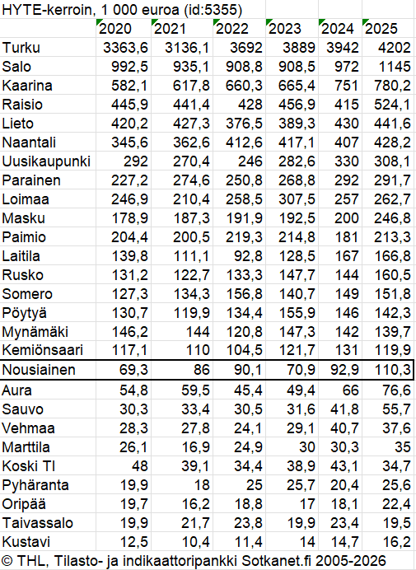
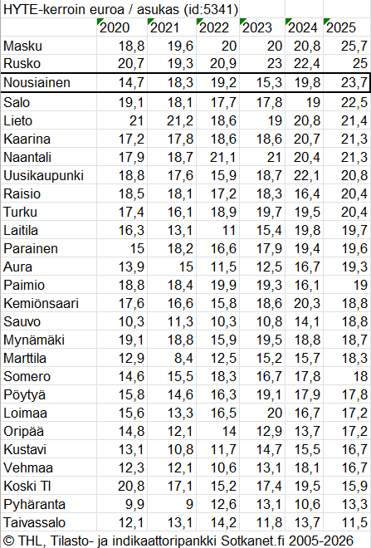
Hyte-kerroin vertailu muihin Varsinais-Suomen kuntiin
HYTE-kerroin,
1000 euroa 2025
110,3
HYTE-kerroin
Euroa/asukas
2025
23,7
Lähde: Tilasto- ja indikaattoripankki Sotkanet. Terveyden ja hyvinvoinnin laitos. Viitattu 9.1.2026

Slide 6
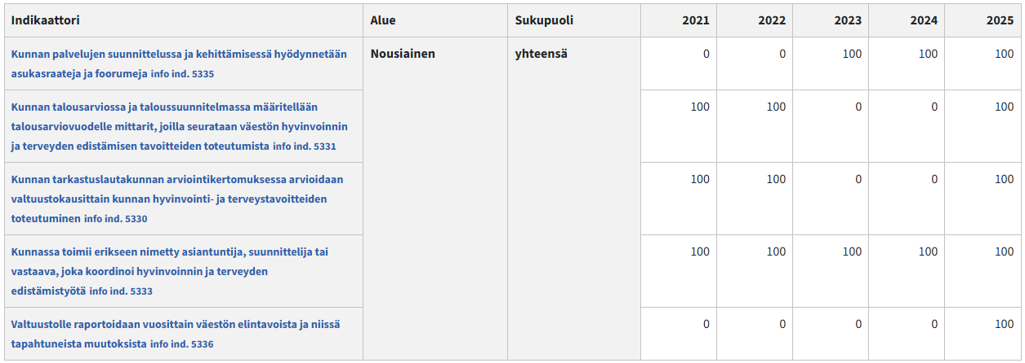
Nousiaisten prosessi-indikaattorit: Kuntajohto 2025
Prosessi-indikaattorit kuvaavat kunnan toimia väestön hyvinvoinnin ja terveyden edistämiseksi. Skaalatut indikaattorit kuvaavat kuntien vertailtavia tietoja, jossa 100 tarkoittaa parasta mahdollista arvoa.
Lähde: Tilasto- ja indikaattoripankki Sotkanet. Terveyden ja hyvinvoinnin laitos. Prosessi-indikaattorit (HYTE-kerroin). (THL) (ind. 5335, 5331, 5330, 5333, 5336). Viitattu 15.12.2025.

Slide 7
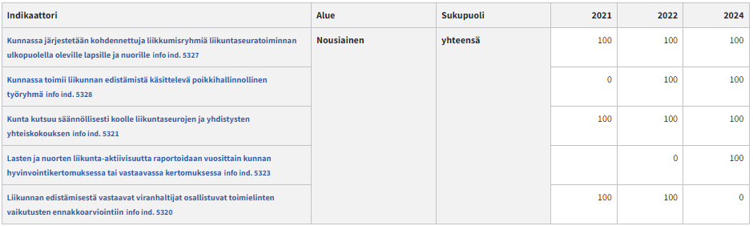
Nousiaisten prosessi-indikaattorit: Liikunta 2024
Lähde. Tilasto- ja indikaattoripankki Sotkanet. Terveyden ja hyvinvoinnin laitos. Prosessi-indikaattorit (HYTE-kerroin). (THL) (ind. 5327, 5328, 5321, 5323, 5320). Viitattu 15.12.2025.

Slide 8
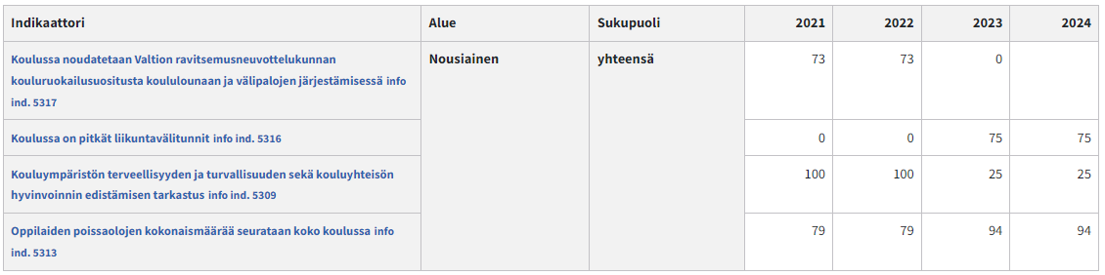
Nousiaisten kunnan prosessi-indikaattorit: Perusopetus 2023
Perusopetuksen TEAviisarikysely on täytetty syksyllä 2025
→ tulokset julkaistaan keväällä 2026
Lähde: Tilasto- ja indikaattoripankki Sotkanet. Terveyden ja hyvinvoinnin laitos. Prosessi-indikaattorit (HYTE-kerroin). (THL) (ind. 5317, 5316, 5309, 5313). Viitattu 15.12.2025.

Slide 9
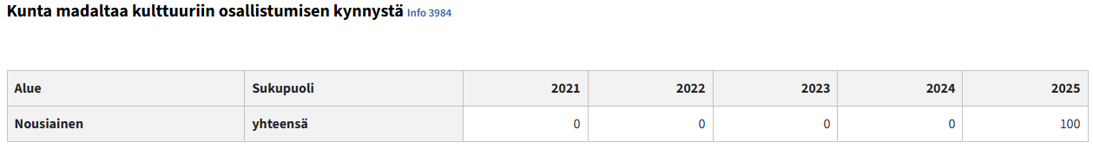
Nousiaisten kunnan prosessi-indikaatorit: Kulttuuri 2025
Lähde: Tilasto- ja indikaattoripankki Sotkanet. Terveyden ja hyvinvoinnin laitos. Prosessi-indikaattorit (HYTE-kerroin). (THL) (ind. 3928). Viitattu 15.12.2025.

Slide 10
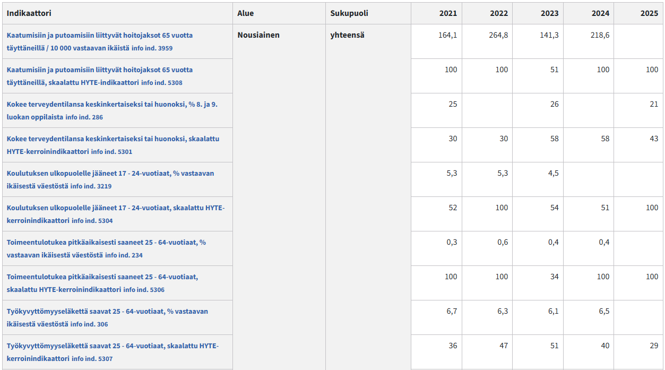
Nousiaisten kunnan tulosindikaattorit
Tulosindikaattorit kuvaavat väestön terveydentilaa. Skaalatut indikaattorit kuvaavat kuntien vertailtavia tietoja, jossa 100 tarkoittaa parasta mahdollista arvoa.
Tuloksia vertaillaan aina kahteen edeltävään vuoteen ja pisteytys lasketaan mitattavan muutoksen perusteella.
Lähde: Tilasto- ja indikaattoripankki Sotkanet. Terveyden ja hyvinvoinnin laitos.) (THL) (ind. 3959, 5308, 286, 5301,3219, 5304, 234, 5306, 306, 5307) Viitattu 12.1.2026.

Slide 11
Nousiaisten kunnan indikaattoritiedot
Indikaattoritiedot perustuvat saatavilla oleviin indikaattoritietoihin, jotka ovat THL:n suosituksen mukaisia kunnan hyvinvointikertomuksen vähimmäistietosisällöstä. Lisäksi tiedoissa kuvataan muita ajankohtaisia ilmiöitä.
Indikaattorien aihealueet on jaoteltu seuraaviin teemoihin:
Elinolot
Elintavat
Terveydentila
Mielenterveys
Elämänlaatu
Osallisuus
Turvallisuus
Teemoja käsitellään eri väestöryhmien osalta indikaattorien sisältöjen mukaisesti:
Kaikki
Lapset
Nuoret
Lapset ja nuoret
Työikäiset
Iäkkäät
Työikäiset ja iäkkäät

Slide 12


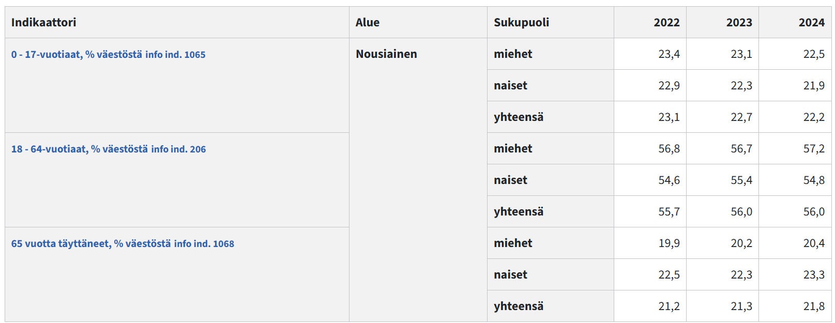
Elinolot
Väestörakenne
Nousiaisissa 0-17-vuotiaiden prosentuaalinen osuus väestöstä on hieman laskussa, työikäisten määrä on pysytellyt ennallaan ja 65 vuotta täyttäneiden prosentuaalinen osuus väestöstä on nousussa.
Tilasto- ja indikaattoripankki Sotkanet. Terveyden ja hyvinvoinnin laitos. 0 - 17-vuotiaat, % väestöstä.(THL) (ind. 1065) Viitattu 2.7.2025
Tilasto- ja indikaattoripankki Sotkanet. Terveyden ja hyvinvoinnin laitos. 18 - 64-vuotiaat, % väestöstä.(THL) (ind. 206) Viitattu 2.7.2025
Tilasto- ja indikaattoripankki Sotkanet. Terveyden ja hyvinvoinnin laitos. 65 vuotta täyttäneet, % väestöstä.(THL) (ind. 1068) Viitattu 2.7.2025

Slide 13
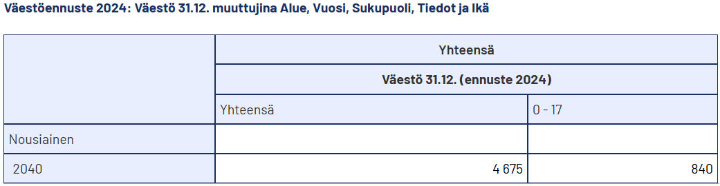
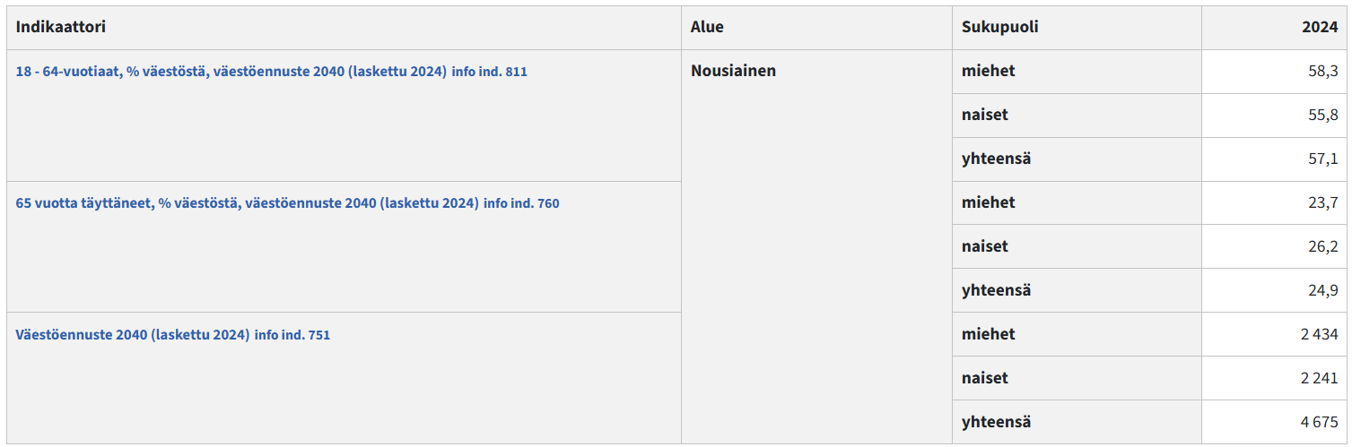
Elinolot
Väestöennuste
0-17-vuotiaiden prosentuaalinen osuus väestöstä väestöennusteen 2040 mukaan on 18%.
18-64-vuotiaiden prosentuaalinen osuus ennusteen mukaan on 57,1% ja 65 vuotta täyttäneiden 24,9%.
StatFin. 2024. Väestöennuste 2040. Väestö 31.12. (ennuste 2024)) Viitattu 2.7.2025
Tilasto- ja indikaattoripankki Sotkanet. Terveyden ja hyvinvoinnin laitos. 18 - 64-vuotiaat, % väestöstä.(THL) (ind. 206) Viitattu 2.7.2025
Tilasto- ja indikaattoripankki Sotkanet. Terveyden ja hyvinvoinnin laitos. 65 vuotta täyttäneet, % väestöstä.(THL) (ind. 1068) Viitattu 2.7.2025

Slide 14
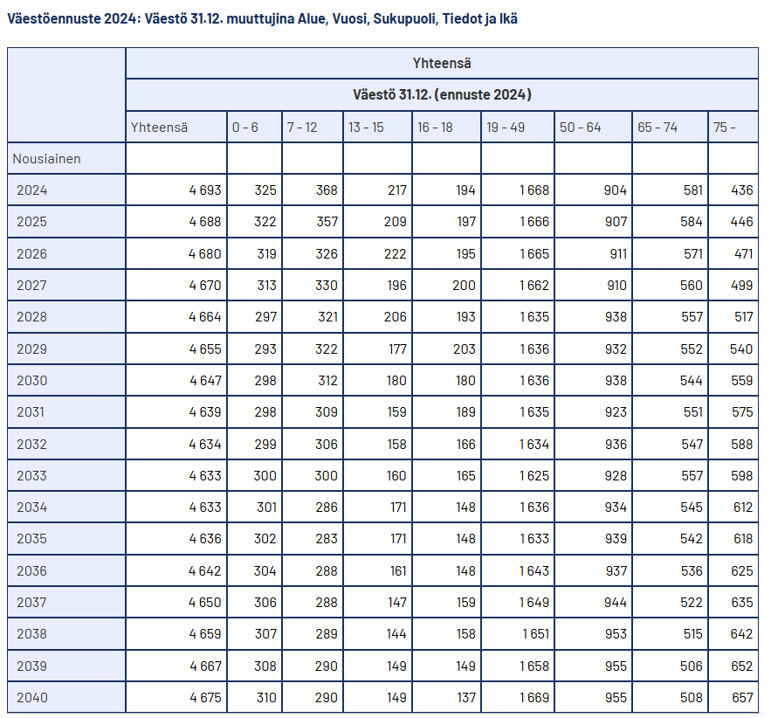
Elinolot
Väestöennuste kuvaa tulevaa
väestönkehitystä, mikäli viime vuosien väestökehitys jatkuisi samanlaisena.
Ikäryhmittäinen väestöennuste 2040
Suurimmat väestöryhmät ennusteen mukaan tulisivat olemaan 19-49 –vuotiaat. Toiseksi suurin väestöryhmä tulisi olemaan 50-64 vuotiaat.
0-6 –vuotiaat, % väestöstä | 6,6
7 – 12 –vuotta täyttäneet, % väestöstä | 6,2
13-15 –vuotiaat, % väestöstä | 3,2
16-18 –vuotiaat, % väestöstä | 3
19-49-vuotiaat, % väestöstä | 35,7
50-64-vuotiaat, % väestöstä | 20,4
Yli 75 vuotiaat, % väestöstä | 14
Väestöennuste 2040 | 4675
Lähde. StatFin. 2024. Väestöennuste 2040. Väestö 31.12. (ennuste 2024)

Slide 15
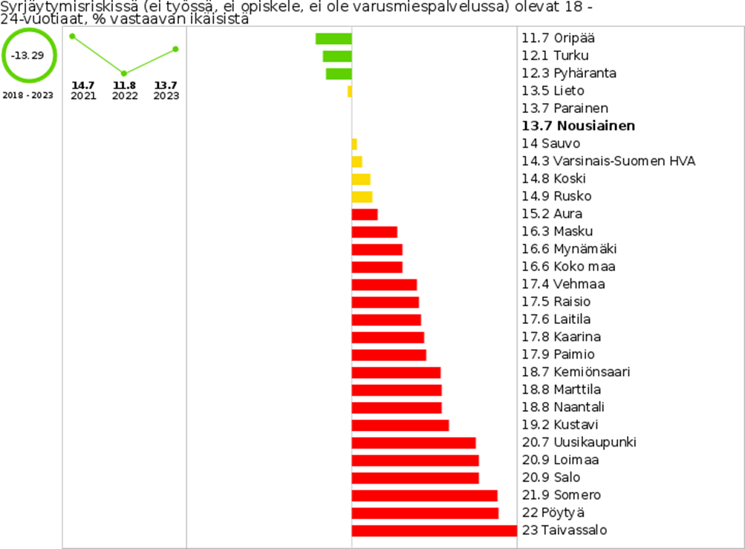
Elinolot
SYRJÄYTYMISRISKISSÄ (EI TYÖSSÄ, EI OPISKELE, EI OLE VARUSMIESPALVELUSSA) OLEVAT 18 - 24-VUOTIAAT, % VASTAAVAN IKÄISISTÄ
Syrjäytymisriskissä olevat nuoret ovat henkilöitä, jotka eivät käy työssä, eivät opiskele tai ole varusmiespalvelussa.
Kuvatunlainen lyhytaikainenkin tilanne voi lisätä monenlaisia hyvinvointihaasteita, erityisesti mitä nuorempi henkilö on kyseessä. Hyvinvointihaasteita voivat olla esimerkiksi toimeentulotuen varassa eläminen, psyykelääkkeiden käyttö ja jopa rikostuomiot. On kuitenkin hyvä huomioida, että osa nuorista, jotka eivät ole töissä, eivät opiskele tai ole varusmiespalvelussa, voivat esimerkiksi olla perhevapailla, pitää välivuotta tai lukevat pääsykokeisiin.

Slide 16

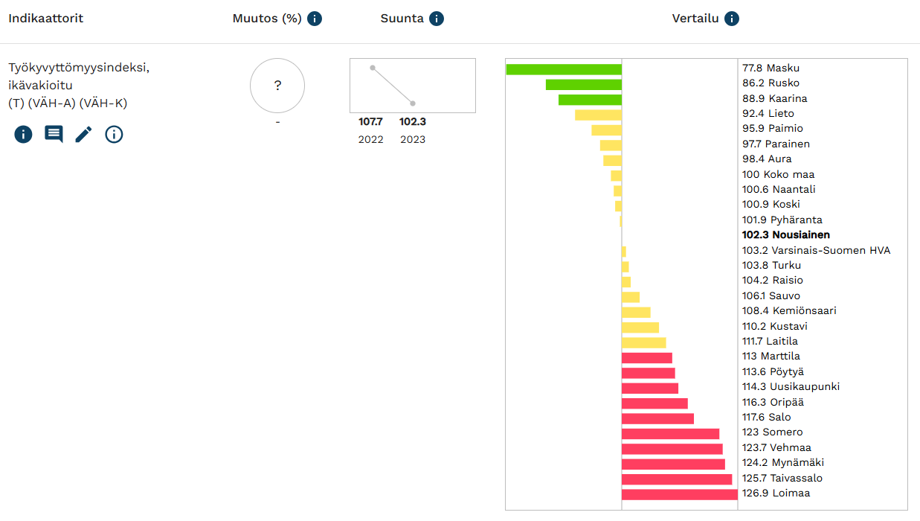
Elinolot
Työkyvyttömyysindeksi, ikävakioitu
Indeksi kuvaa kuntien ja alueiden työikäisen väestön työkyvyttömyyttä suhteessa koko maan tasoon. Indeksissä on otettu huomioon kolme eri ryhmää:
- Työkyvyttömyyseläkkeen saajat joulukuussa (ETK: Suomen Työeläkkeen saajat-tilasto).
- Vähintään 3 kuukauden pituisella sairauspäivärahajaksolla olleet vuoden aikana (Kela: Tilasto sairauspäivärahoista).
-Ammatillisen kuntoutuspäätöksen saaneet vuoden aikana (Kela: Tilasto Kelan kuntoutuksesta).
Indeksin arvo on sitä suurempi, mitä yleisempää työkyvyttömyys alueella on. Indeksin arvo on koko maassa 100. Aikasarjoja tarkasteltaessa on huomioitava, että kuntien ja alueiden indeksiarvoon vaikuttaa alueen työkyvyttömyyden kehityksen lisäksi koko maan samanaikainen kehitys.

Slide 17
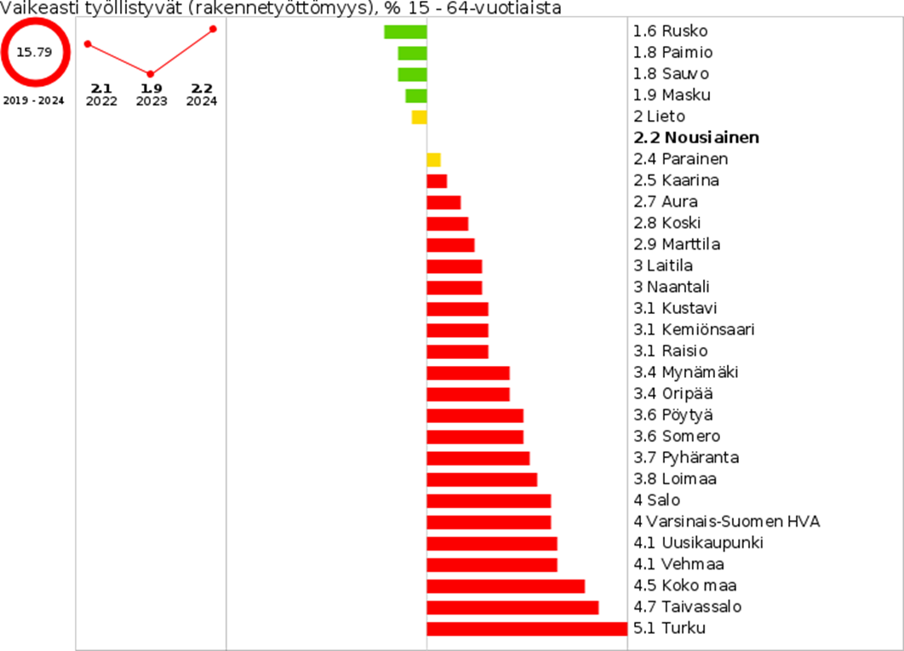
Elinolot
VAIKEASTI TYÖLLISTYVÄT (RAKENNETYÖTTÖMYYS), % 15 - 64-VUOTIAISTA
Nousiaisissa väestön työllisyystilanne on erinomainen. Vain hyvin harva lukeutuu vaikeasti työllistyneisiin. Erot naisten ja miesten välillä ovat hyvin pieniä.
Vaikeasti työllistyvillä tarkoitetaan henkilöitä, joiden on vaikeuksia työllistyä avoimilla työmarkkinoilla esimerkiksi ikänsä, vajaakuntoisuutensa, terveydellisten tai psykososiaalisten ongelmien vuoksi. Muita syitä voivat olla muun muassa elinkeinorakenteen muutos, työelämän vaativuus tai ammattiosaamisen ja työpaikkojen tarpeen kohtaamattomuus. Kyseisten henkilöiden perustoimeentulon kattaa kunta ja valtio yhdessä ensimmäiset 500 päivää. Kunnalla on myös vastuu henkilöiden aktivoinnista.

Slide 18
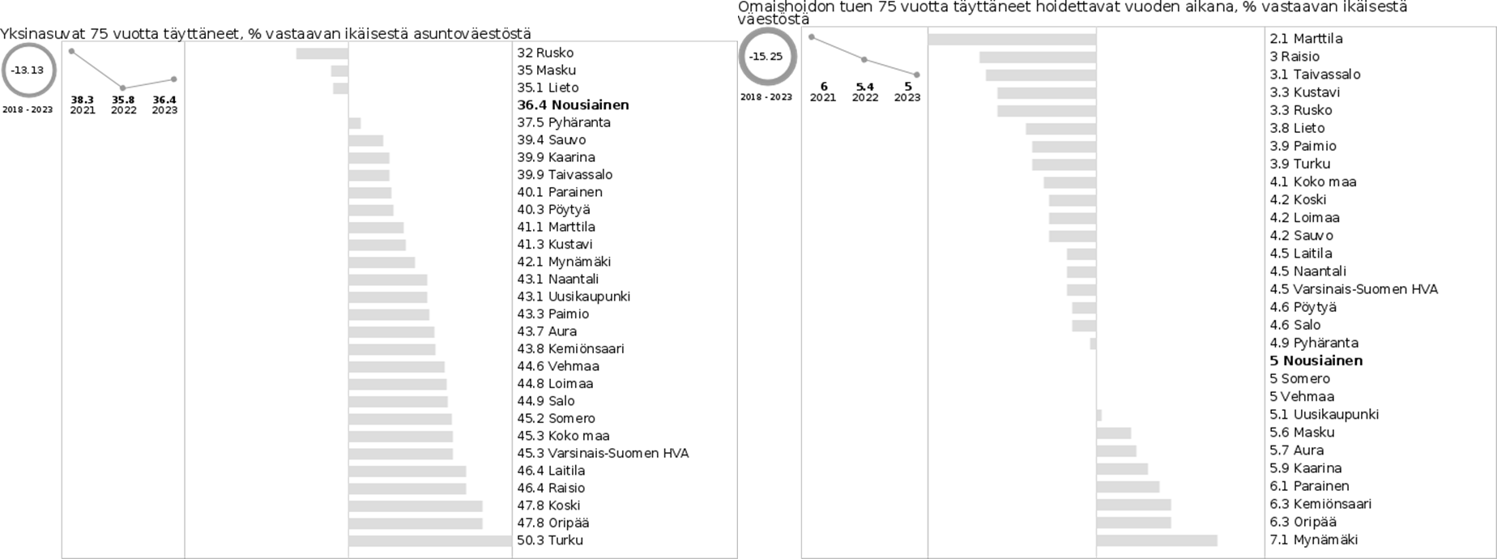


Elinolot
Yli kolmasosa 75 –vuotta täyttäneistä asuvat yksin. Vain pieni osa 75 –vuotta täyttäneistä henkilöistä hoidetaan omaishoidon tuen avulla kotioloissa.
Omaishoidon tuella tarkoitetaan omaisen tai muulle hoidettavalle henkilön läheiselle maksettavaa korvausta vammaisen, sairaan tai ikääntyneen omaisensa hoidosta kotioloissa.

Slide 19
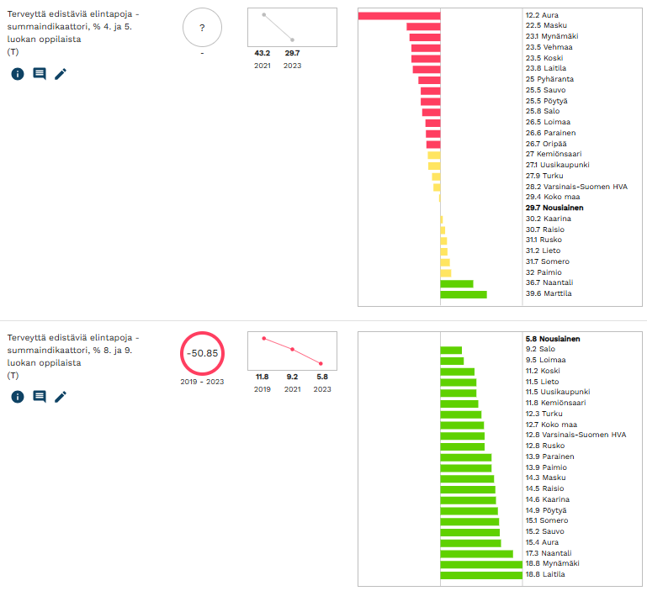
Elintavat ja riskitekijät
Terveyttä edistäviä elintapoja -summaindikaattori, % 4. ja 5. luokan, ja 8. ja 9. luokan oppilaista
Indikaattori ilmaisee niiden peruskoulun 4.- ja 5.-luokkalaisten osuuden prosentteina, joilla on kolme seuraavista elintavoista: syö aamupalaa joka arkiaamu, liikkuu vähintään tunnin päivässä, nukkuu mielestään tarpeeksi.
Sekä 4. ja 5. luokan että 8. ja 9. luokan oppilaiden terveyttä edistävien elintapojen noudattaneiden määrä on laskenut.
4. Ja 5. luokkalaisista vajaa kolmannes noudattaa terveellisiä elintapoja ja alueellisessa vertailussa Nousiaisissa useampi noudattaa terveellisiä elintapoja moneen muuhun kuntaan verrattuna. 8. ja 9. luokkalaisista Nousiaisissa noudatetaan terveellisiä elintapoja vähiten alueellisessa vertailussa.

Slide 20
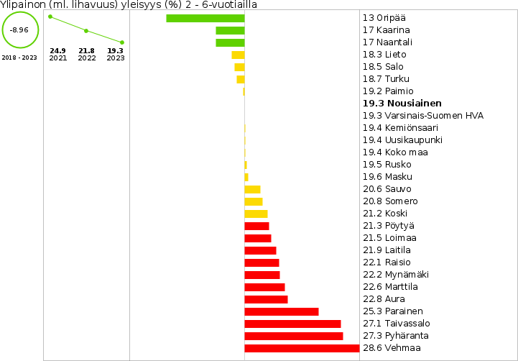
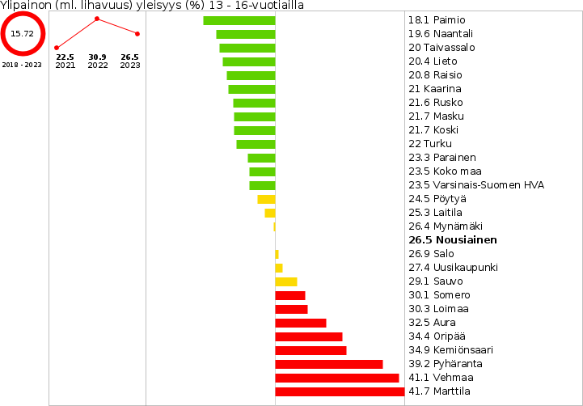
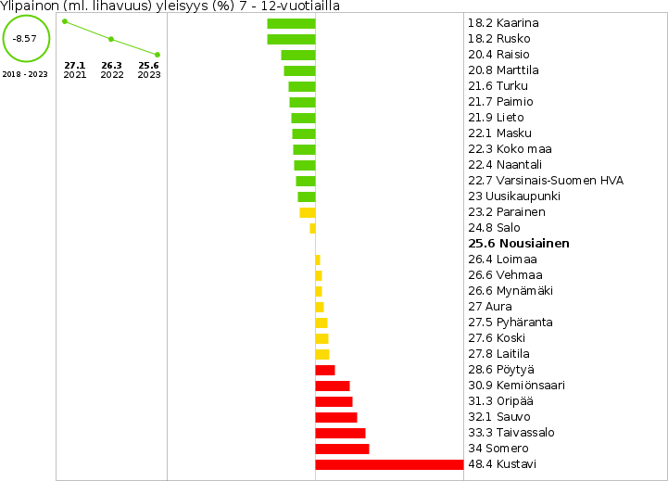
Vertailu Varsinais-Suomen kuntiin
2-6 –vuotiaita ylipainoisia on kunnassa vähemmän verrattuna moneen muuhun Varsinais-Suomen kuntaan, kun taas 7-12 –vuotiaita ylipainoisten osalta Nousiainen asettuu keskivaiheille kuntien vertailuissa ja 13-16 –vuotiaita ylipainoisia on Nousiaisissa monia muita kuntia enemmän.

Slide 21
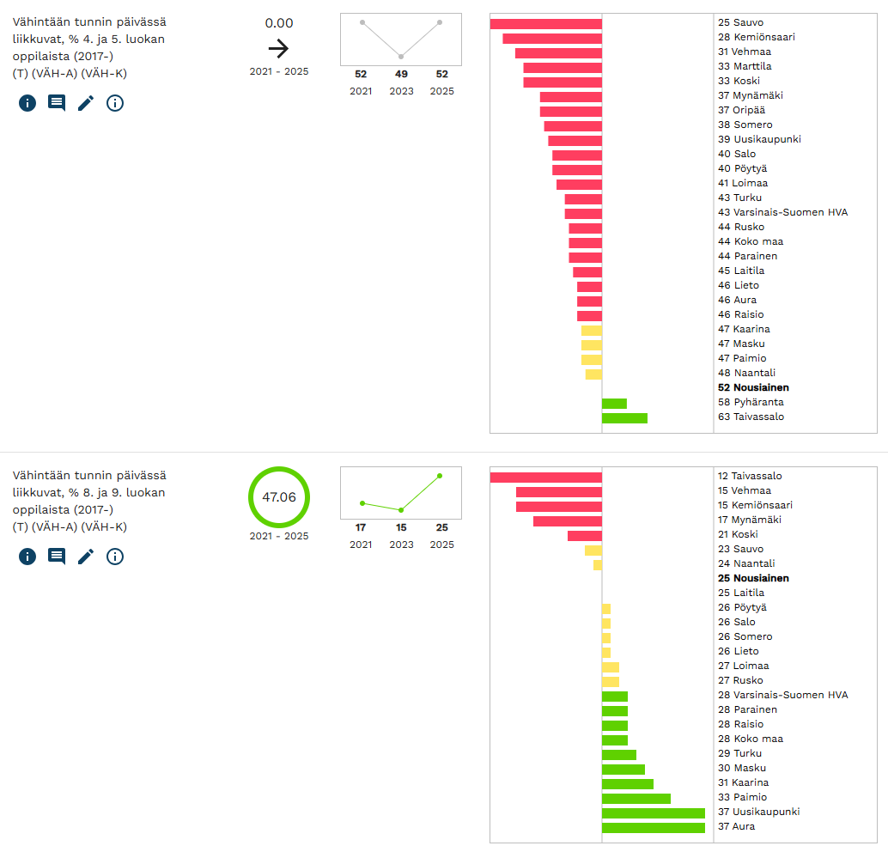
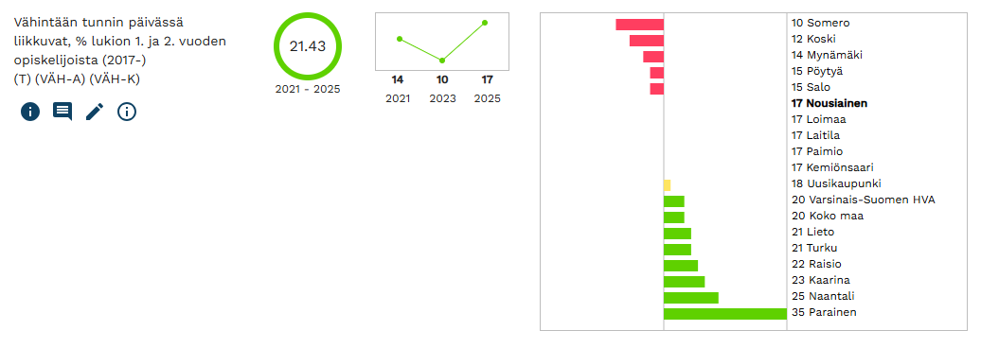
Vähintään tunnin päivässä liikkuvat

Slide 22
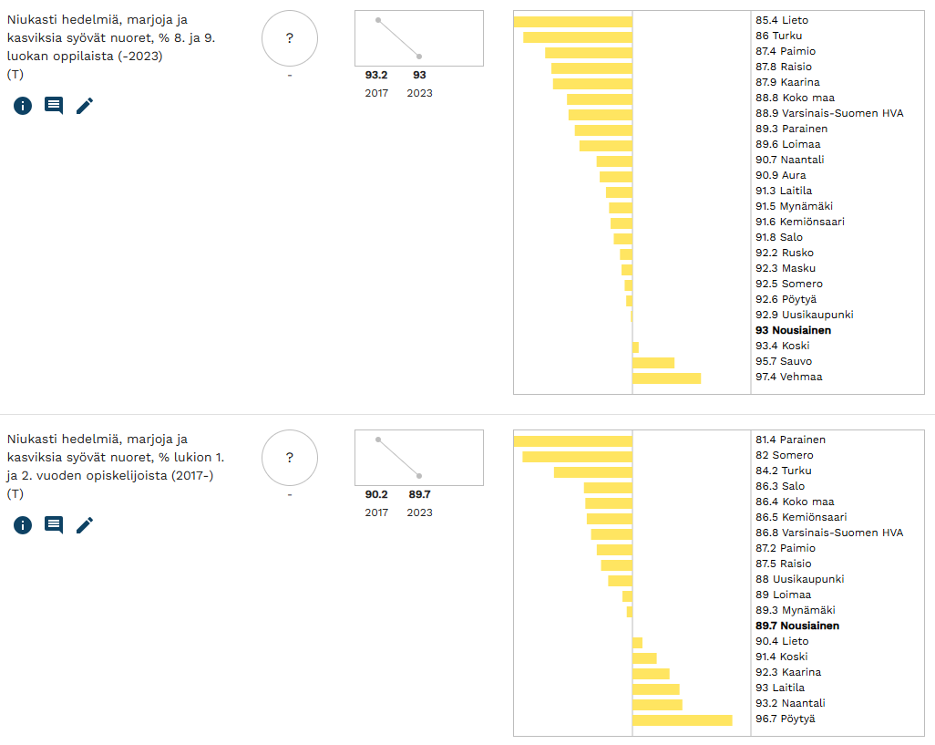
Elintavat ja riskitekijät
Niukasti kasviksia sekä hedelmiä ja marjoja syövien nuorten osuus, %
Valtaosa nuorista syö hedelmiä, marjoja ja kasviksia niukasti. Tulokset ovat samansuuntaisia koko Varsinais-Suomen alueella.

Slide 23
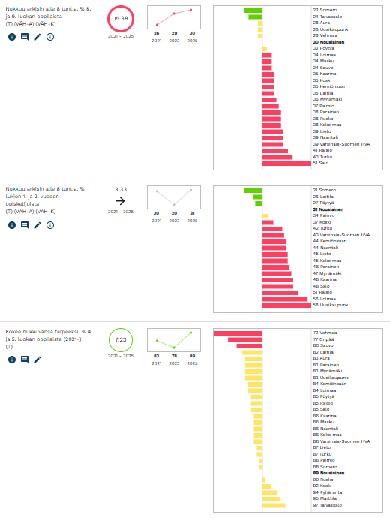
Elintavat – Uni ja nukkuminen
8.-9. –luokkalaisista (30%) nukkuu alle 8 tuntia arkisin vuoden 2025 kouluterveyskyselyn mukaan ja luku on nousussa 2023 tuloksiin (29%) verrattuna. Luku on alueellisesti kuudenneksi matalin. 8. ja 9. luokkalaisista miehistä useampi nukkuu alle 8 tuntia arkisin (34,6%) naisiin verrattuna (25%).
Lukiolaisista 31% nukkuu arkisin alle 8 tuntia vuoden 2025 kouluterveyskyselyn tulosten perusteella ja luku on noussut vuoden 2023 tuloksiin (20%) verrattuna. Lukion 1. ja 2. vuoden opiskelijoista naisista useampi (36,2%) nukkuu alle kahdeksan tuntia arkisin miehiin verrattuna (24,5%).
Valtaosa 4.-5. luokkalaisista kokevat nukkuvansa riittävästi (89%) sekä alueellisessa vertailussa (86%) että koko Suomen lukuun (86,5) verrattuna. Miehistä useampi (93,1%) kokee nukkuvansa riittävästi naisiin verrattuna (84,2%).

Slide 24
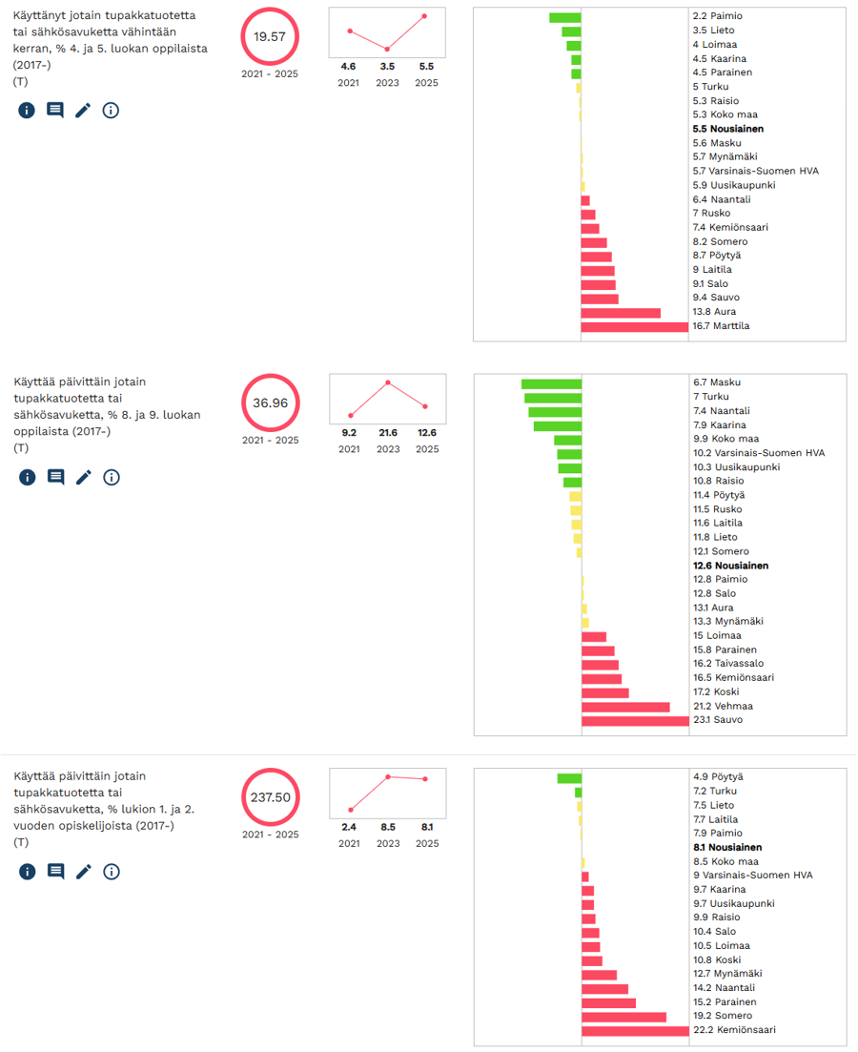
Elintavat – tupakkatuotteet ja sähkösavukkeet
4. Ja 5. luokkalaisten osuus jonkin tupakkatuotteen tai sähkösavukkeen käytöstä vähintään kerran (5,5%) on noussut vuonna 2025 vuoden 2023 lukemiin (3,5%) verrattuna Nousiaisissa ja osuus on alueellisessa vertailussa kahdeksanneksi pienin. Luku on koko maahan (5,3%) verrattuna suurempi, mutta Varsinais-Suomen hyvinvointialueen arvoon (5,7%) verrattuna matalampi.
8. ja 9. luokkalaisten tupakka tai sähkösavukkeen päivittäinen käyttö on laskenut vuonna 2025 (12,6%) vuoden 2023 lukemaan (21,6%) verrattuna. Alueellisessa vertailussa Nousiaisissa tupakka ja sähkösavukkeiden käyttö on sijalla kaksitoista. Käyttö on runsaampaa verrattuna koko maan (9,9%) ja Varsinais-Suomen hyvinvointialueen lukemiin (10,2%).
Lukion 1. ja 2. vuoden opiskelijoiden tupakkatuotteiden tai sähkösavukkeen päivittäinen käyttö on hieman laskenut vuonna 2025 (8,1%) verrattuna vuoden 2023 lukemiin (8,5%). Nousiaisissa lukiolaiset käyttävät kuudenneksi vähiten tupakkatuotteita tai sähkösavukkeita päivittäin. Koko maan arvoon (8,5%) ja Varsinais-Suomen arvoon verrattuna (9%) lukema on pienempi (kuva 36). Naisten ja miesten välisiä eroja ei ole saatavilla mistään ikäryhmistä.

Slide 25
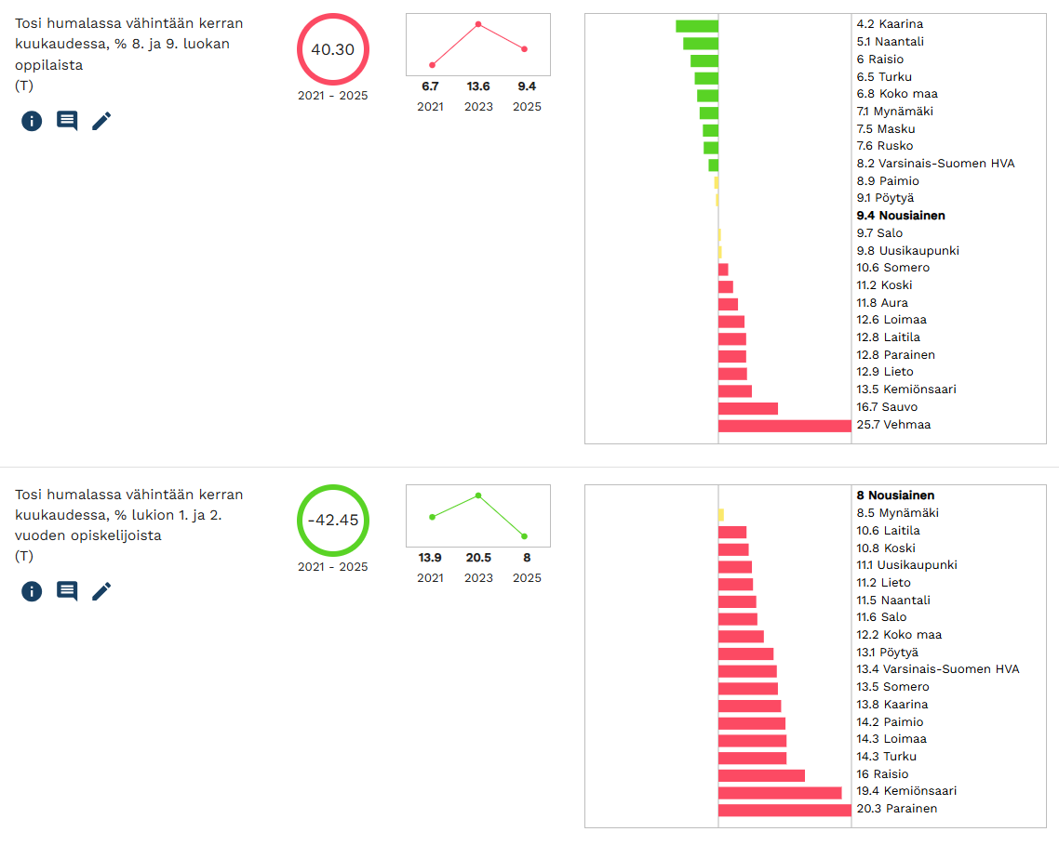
Elintavat – humalahakuisuus
8. ja 9. luokkalaisten humalahakuinen juominen on laskenut vuonna 2025 (9,4%) verrattuna vuoden 2023 lukemiin (13,6%) ja alueellisesti verrattuna 8. ja 9. luokkalaisten tosi humalassa vähintään kerran kuukaudessa olevien prosentuaalinen osuus on kymmenenneksi pienin. Koko maan lukemiin (6,8%) ja Varsinais-Suomen hyvinvointialueen lukemiin verrattuna (8,2%) Nousiaisten lukemat ovat suurempia.
Myös lukion 1. ja 2. vuoden opiskelijoiden humalahakuinen juominen on laskenut vuonna 2025 (8%) vuoden 2023 lukemiin verrattuna (20,5%) ja alueellisessa vertailussa osuus on koko alueen pienin. Koko maan arvo on 12,2% ja Varsinais-Suomen hyvinvointialueen arvo 13,4%. Naisten ja miesten välisiä eroja ei ole saatavilla kunnasta.

Slide 26
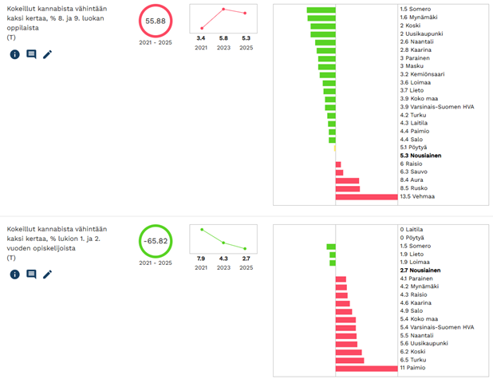
Elintavat – kannabiksen kokeilu
8. ja 9. luokkalaisten kannabiskokeilut ovat hieman laskeneet vuonna 2025 (5,3%) vuoden 2023 lukemiin verrattuna (5,8%) ollen alueellisesti 6. suurimmat.
Lukion 1. ja 2. vuoden opiskelijoiden kannabiskokeilut ovat selvästi vähentyneet, vuonna 2023 arvo oli (4,3%). Vuoden 2025 lukema (2,7%) on 6. pienin alueellisessa vertailussa. Sukupuolten välisiä eroja ei ole saatavilla.

Slide 27
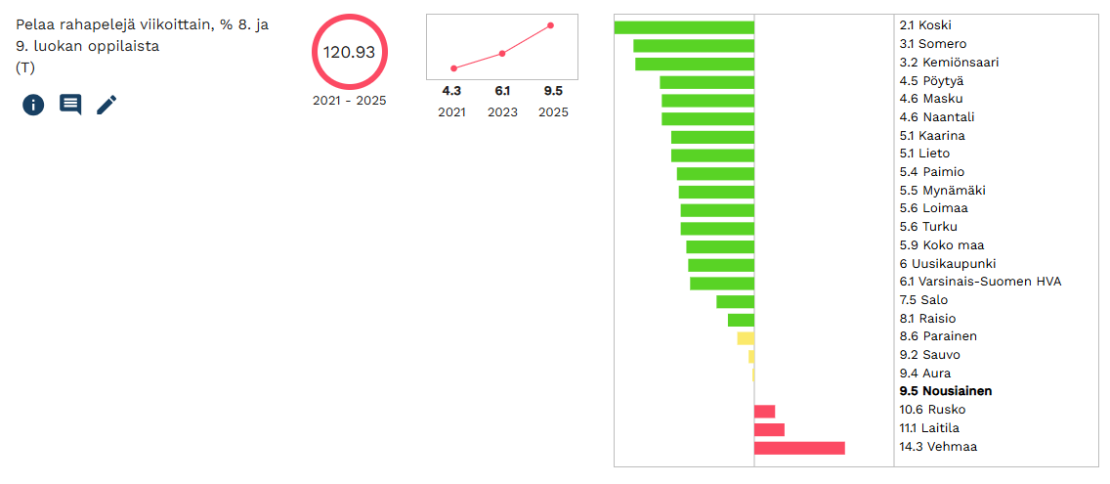
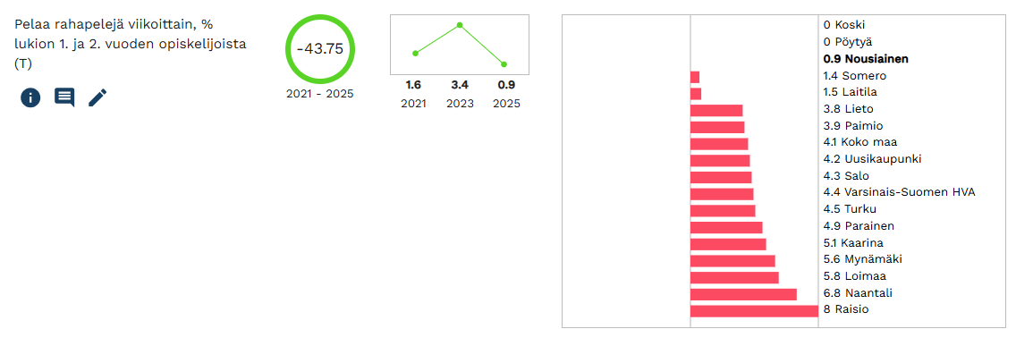
Elintavat – rahapelit
8. ja 9. luokkalaisten viikoittainen rahapelaaminen on lisääntynyt vuonna 2025 (9,5%) verrattuna vuoden 2023 (6,1%) arvoihin. Alueellisessa vertailussa Nousiaisissa pelataan rahapelejä neljänneksi eniten.
Lukion 1. ja 2. vuoden opiskelijoiden viikoittainen rahapelaaminen on laskenut vuonna 2025 (0,9%) vuoden 2023 lukuun verrattuna (3,4%) ja alueellisessa vertailussa Nousiaisissa pelataan rahapelejä kolmanneksi vähiten lukiolaisten keskuudessa.

Slide 28
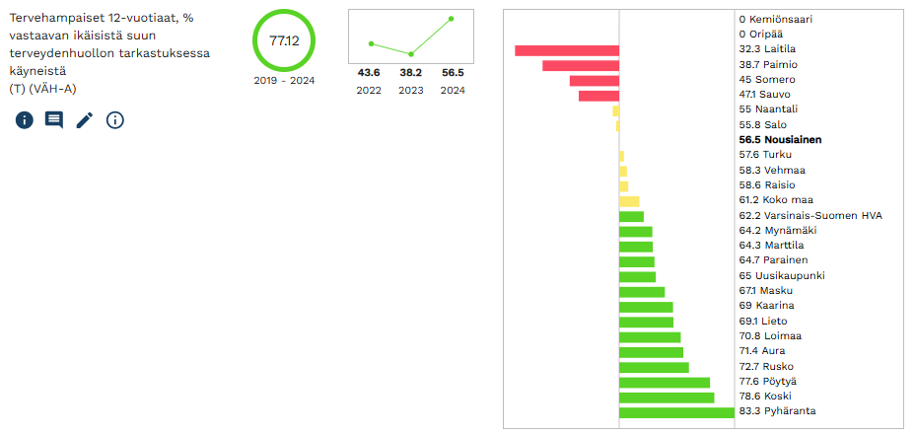
Elintavat
Tervehampaiset
Tervehampaisten määrä on Nousiaisissa lisääntymässä, vaikkakin luku on yhdeksänneksi matalin alueellisessa vertailussa.

Slide 29
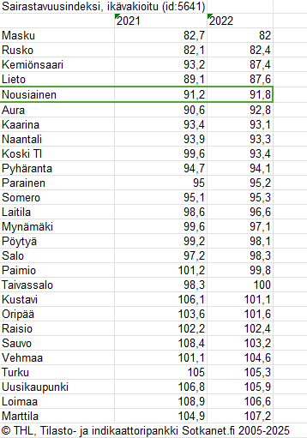
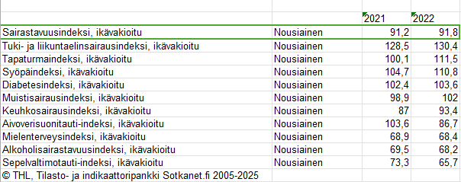
Terveydentila sairastavuusindeksi
Indikaattori ilmaisee kunnan väestön sairastavuutta suhteessa koko maan tasoon. Indikaattori koostuu kymmenestä erillisestä sairausryhmittäisestä osaindeksistä, jotka kuvaavat kyseisten sairauksien yleisyyttä alueen väestössä. Sairastavuusindeksi muodostetaan näiden osaindeksien painotettuna summana. Indeksilukua tulkitaan suhteessa koko maan lukuun, joka saa arvon 100 tietokannassa saatavilla olevan aikasarjan viimeisimpänä vuonna. Mitä suuremman arvon kunta saa, sitä yleisempää on sairastavuus kunnassa. Ikävakioitu sairastavuusindeksi kuvaa alueen sairastavuutta ilman ikärakenteen huomioimista, jolloin alueiden välinen vertailu mahdollistuu.
Tilasto- ja indikaattoripankki Sotkanet. Terveyden ja hyvinvoinnin laitos. Sairastavuusindeksi, ikävakioitu (THL) (ind. 5641). Viitattu 3.1.2025

Slide 30
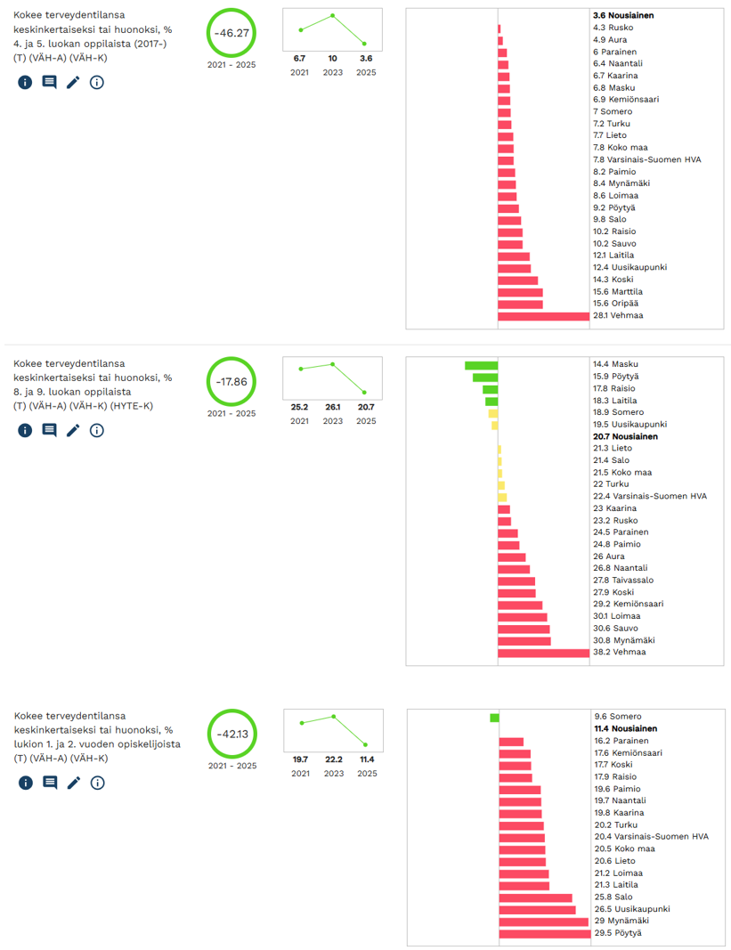
Terveydentila
Nousiaisissa vuonna 2023 10% 4.-5. luokan oppilaista koki terveydentilansa keskinkertaiseksi tai huonoksi ja vuonna 2025 lukema oli laskenut 3,6%:iin. Miehistä useampi (7,5%) kokee terveydentilansa keskinkertaiseksi tai huonoksi naisiin verrattuna (6,3%). Tilanne Nousiaisissa 4. ja 5. luokan oppilaiden osalta on paras verrattuna muihin alueen kuntiin, koko suomen lukemiin ja Varsinais-Suomen hyvinvointialueen lukemiin.
Noin neljäosa 8.-9. luokkalaisista (26,1%) koki vuonna 2023 terveydentilansa keskinkertaiseksi tai huonoksi ja vuonna 2025 tämä luku oli laskenut 20,7%:iin. Naisista useampi (23,9%) kokee terveydentilansa keskinkertaiseksi tai huonoksi miehiin verrattuna (17,4%). Tilanne on 8. ja 9. luokkalaisten osalta 7. paras alueellisesti ja koko maan lukuun vertaillessa.
Reilu viidesosa lukion 1. ja 2. vuoden opiskelijoista koki terveydentilansa keskinkertaiseksi tai huonoksi vuonna 2023 ja vuonna 2025 luku on laskenut 11,4%:iin. Naisista useampi (29,2%) kokee terveydentilansa keskinkertaiseksi tai huonoksi miehiin verrattuna (13,5%). Tilanne lukion 1. ja 2. vuoden opiskelijoiden suhteen on toiseksi paras verrattuna muihin alueen kuntiin ja koko maan lukuihin

Slide 31
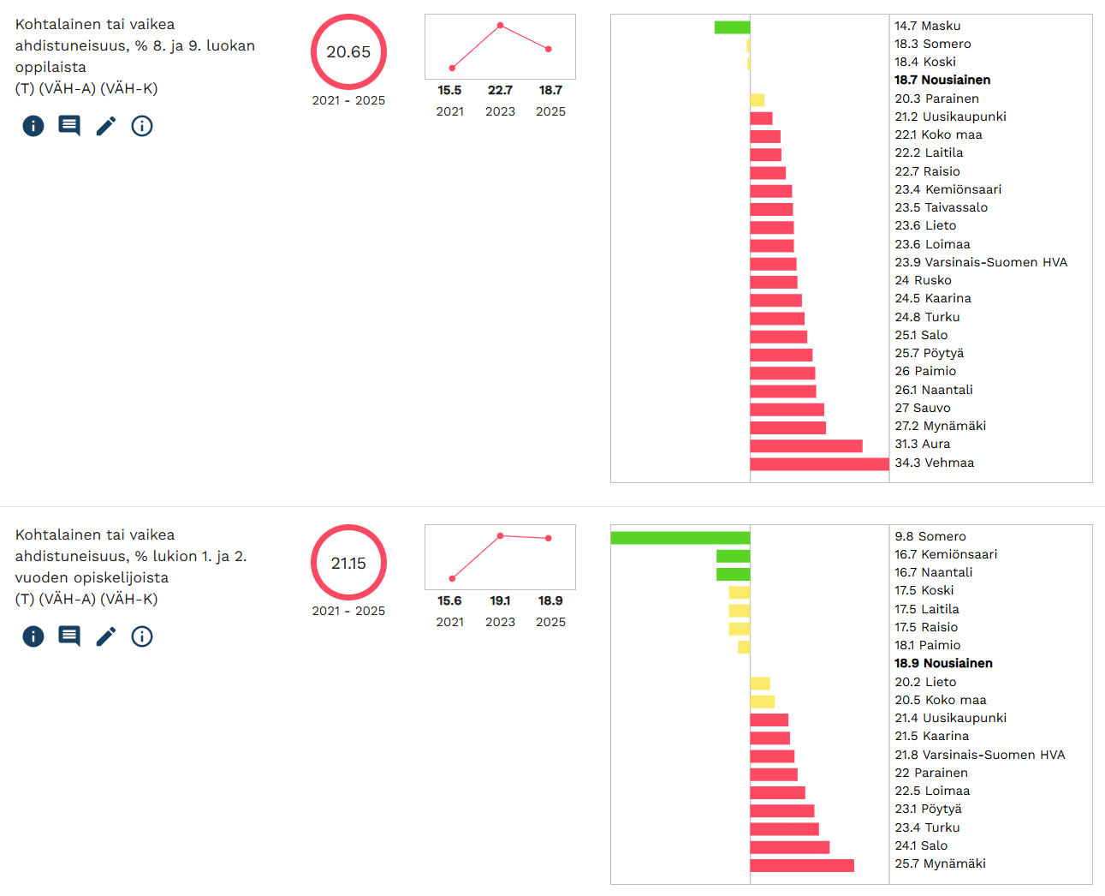
Mielen hyvinvointi –ahdistuneisuus
Kohtalaisen tai vaikean ahdistuneisuuden kokemukset ovat laskeneet sekä 8.-9. luokkalaisten (18,7%) että lukion 1. ja 2. vuoden opiskelijoiden (18,9%) keskuudessa. Lukemat ovat koko maahan ja alueelliseen tilanteeseen verrattuna parempia.

Slide 32
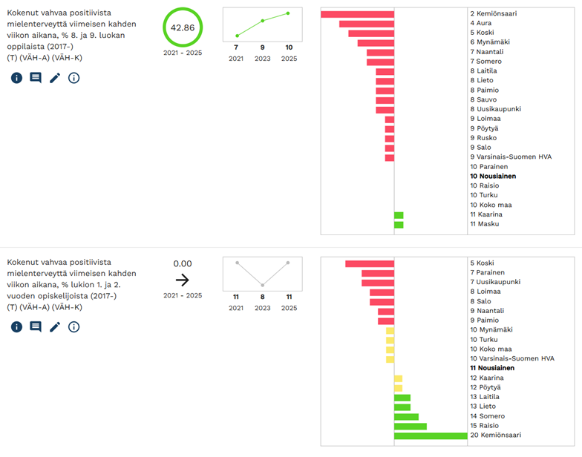
Mielen hyvinvointi – positiivinen mielenterveys
Vuonna 2025 vahvaa positiivista mielenterveyttä kahden viime viikon aikana on kokenut aiempaa useampi (10%) 8.- ja 9. luokkalaisista. Luku on kärkipäässä Varsinais-Suomen alueeseen verrattuna ja on sama koko maan lukuun verrattuna. Nousiaisissa miehistä useampi (11%) on kokenut positiivista mielenterveyttä naisiin (3%) verrattuna.
Lukion 1. ja 2. luokan opiskelijoiden positiivisen mielenterveyden kokemus kahden viime viikon aikana on myös kasvanut (11%) aiemmasta. Myös lukiolaisista miehistä useampi (16%) on kokenut positiivista mielenterveyttä naisiin (2%) verrattuna.

Slide 33
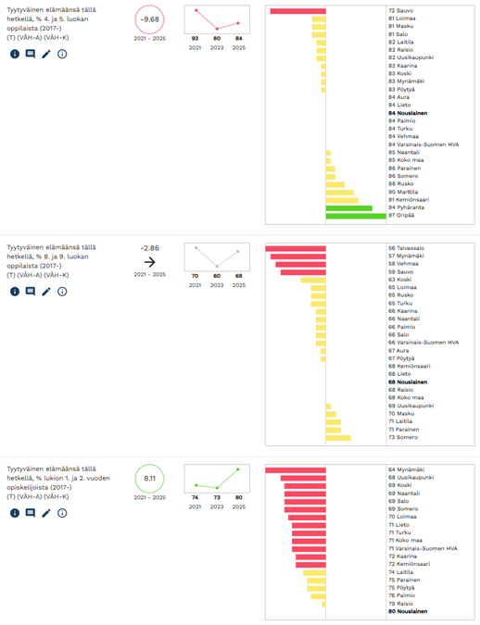
Mielen hyvinvointi – tyytyväisyys elämään
4. ja 5. luokan oppilaat ovat muihin ikäryhmiin verrattaessa tyytyväisimpiä (84%) elämäänsä tällä hetkellä. Kokemus tyytyväisyydestä elämäänsä on jaetulla 9. sijalla verrattaessa tietoja Varsinais-Suomen muihin kuntiin. Koko maan arvoon (85%) verrattuna luku on hieman matalampi ja Varsinais-Suomen hyvinvointialueen arvoon (84%) verrattuna luku on sama. Miehistä useampi (91%) on tyytyväinen elämäänsä naisiin verrattuna (77%).
8. ja 9. luokan oppilaiden tyytyväisyys elämään on noussut vuoden 2023 (60%) lukemasta vuoden 2025 lukemiin (68%) verrattaessa. Arvo on jaetulla sijalla 6 verrattuna Varsinais-Suomen muihin kuntiin. Koko maan arvo on sama ja Varsinais-Suomen hyvinvointialueen arvo hieman matalampi (66%). Miehistä useampi (71%) on tyytyväinen elämäänsä naisiin verrattuna (65%).
Myös lukion 1. ja 2. vuoden opiskelijoiden tyytyväisyys elämäänsä on noussut vuonna 2025 (80%) vuoden 2023 lukemiin verrattuna (73%). Sija on paras alueen muihin kuntiin, koko suomen lukuihin ja Varsinais-Suomen hyvinvointialueen lukuihin verrattuna. Miehistä useampi (83%) on tyytyväinen elämäänsä naisiin verrattuna (78%).

Slide 34

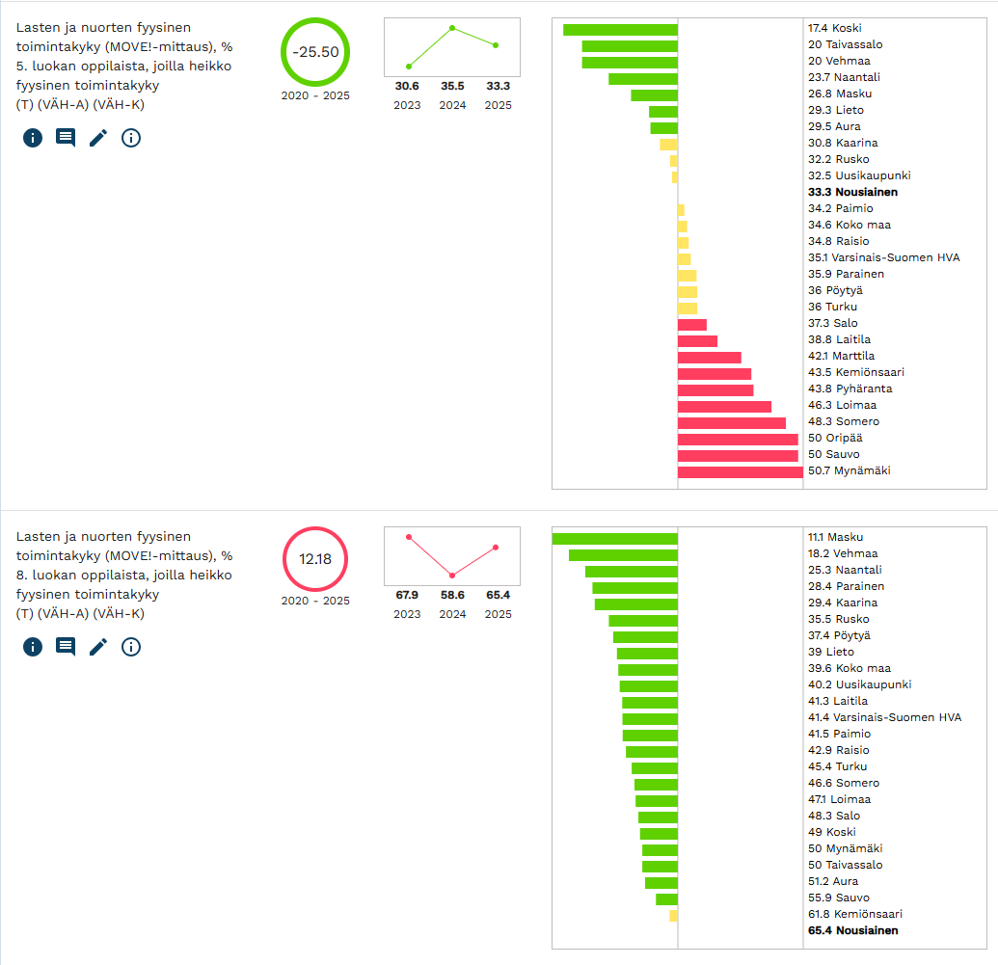
Elintavat
Nousiaisissa 5. luokkalaisten fyysinen toimintakyky on parantunut viime vuoteen verrattuna. Miesten fyysinen toimintakyky on parantunut huomattavasti 47,6:sta 27,3:een, kun taas naisten on huonontunut merkittävästi: 20,6:sta 38,5:een. 8. luokkalaisten fyysinen toimintakyky on heikentynyt edellisen vuoden tilanteeseen nähden sekä miesten että naisten osalta. Miesten tulos on heikentynyt 71,4:stä 72,4:ään ja naisten 46,7:stä 56,5:een.
Indikaattori ilmaisee prosenttiosuuden henkilöistä, joiden fyysinen toimintakyky on heikko fyysisen toiintakyvyn tasoa mittaavien Move! –mittausten perusteella. Heikko fyysinen toimintakyky voi vaikuttaa heikentävästi henkilön kykyihin selviytyä arkipäivän toiminnoista, vähentää osallistumista ohjattuun liikuntatoimintaan sekä vaikuttaa jopa oppimiseen heikentävästi.
Kunnan tehtäviin kuuluu mahdollistaa liikunnan harrastamisen edellytyksiä terveyden ja hyvinvoinnin edistämisen näkökulmasta.
Lasten ja nuorten fyysinen toimintakyky, MOVE! –mittaus, %

Slide 35

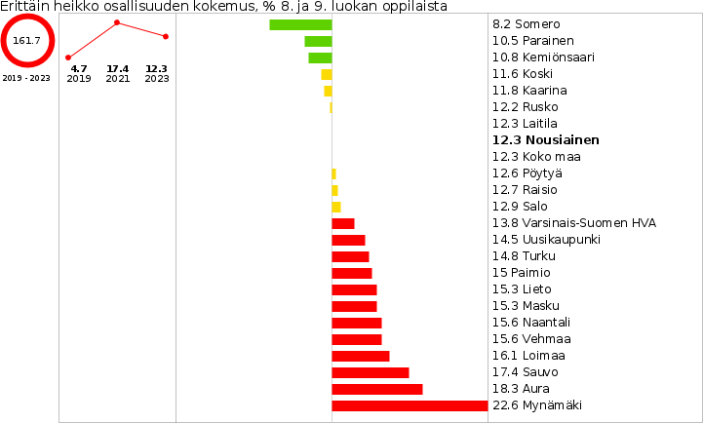
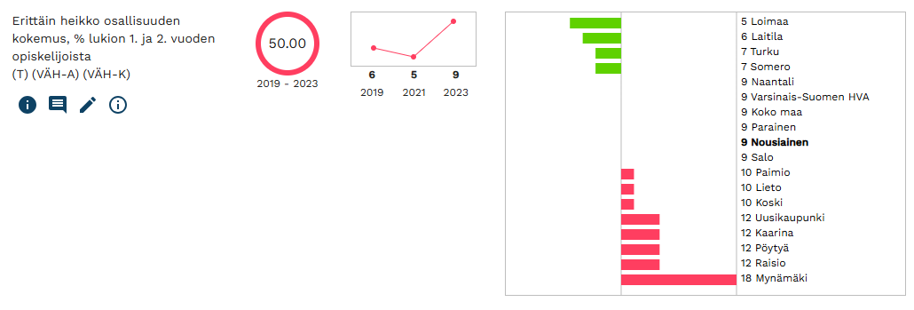
Osallisuus
Erittäin heikko osallisuuden kokemus
Osallisuuden kokemus on yhteydessä muun muassa terveyteen, toiminta- ja työkykyyn, mielenterveyteen, elämänlaatuun, koettuun yksinäisyyteen, taloudellisiin vaikeuksiin ja koulutusasemaan. Osallisuuden kokemus koostuu esimerkiksi henkilön kokemuksesta vaikutusmahdollisuuksistaan omaa elämää ja elinympäristöä koskevaan päätöksentekoon, merkityksellisyyden kokemuksesta ja kokemuksesta sosiaalisen vuorovaikutuksen laadusta.
Erittäin heikko osallisuuden kokemus on yhteydessä syrjäytymiseen tai henkilö voi kokea itsensä syrjäytetyksi.
Erityisesti heikommassa asemassa olevien henkilöiden osallisuuden kokemuksen vahvistaminen on tärkeää terveyden, hyvinvoinnin ja turvallisuuden näkökulmista.
Erittäin heikko osallisuuden kokemus on Nousiaisissa vähäisempää 8. ja 9. luokan oppilaissa verrattuna moneen muuhun Varsinais-Suomen kuntaan ja Varsinais-Suomen alueeseen. Lukion 1. ja 2. luokan opiskelijoiden erittäin heikko osallisuuden kokemus on lisääntynyt hieman aiempaan vuoteen verrattuna. Muihin Varsinais-Suomen kuntiin verrattaessa lukiolaisten heikko osallisuuden kokemus on keskivaiheilla Nousiaisissa.

Slide 36
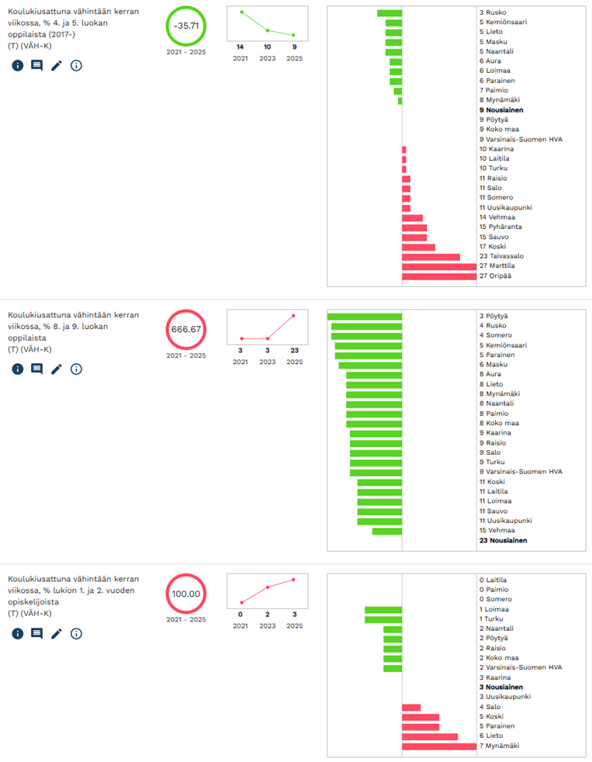
Mielen hyvinvointi - koulukiusaaminen
Nousiaisissa 4.-5. luokan oppilaista 9% on kokenut koulukiusaamista vähintään kerran viikossa vuoden 2025 kouluterveyskyselyn tulosten perusteella. Luku on laskenut vuoden 2023 lukuun (10%) verrattuna. Sukupuolten välisiä eroja ei ole saatavilla.
8.-9. luokan oppilaiden prosentuaalinen määrä on noussut vuoden 2023 luvusta (3%) merkittävästi vuonna 2025 (23%). Kyseinen ikäryhmä kokee koulukiusaamista vähintään kerran viikossa useammin kuin muissa alueen kunnissa sekä koko maassa (8%). Miehistä useampi (33%) kokee koulukiusaamista naisiin verrattuna (13%).
Lukion 1.-2. luokan opiskelijoista 2% vuodesta 2023 on noussut 3%:iin. Sukupuolten välisiä eroja ei ole saatavilla.

Slide 37
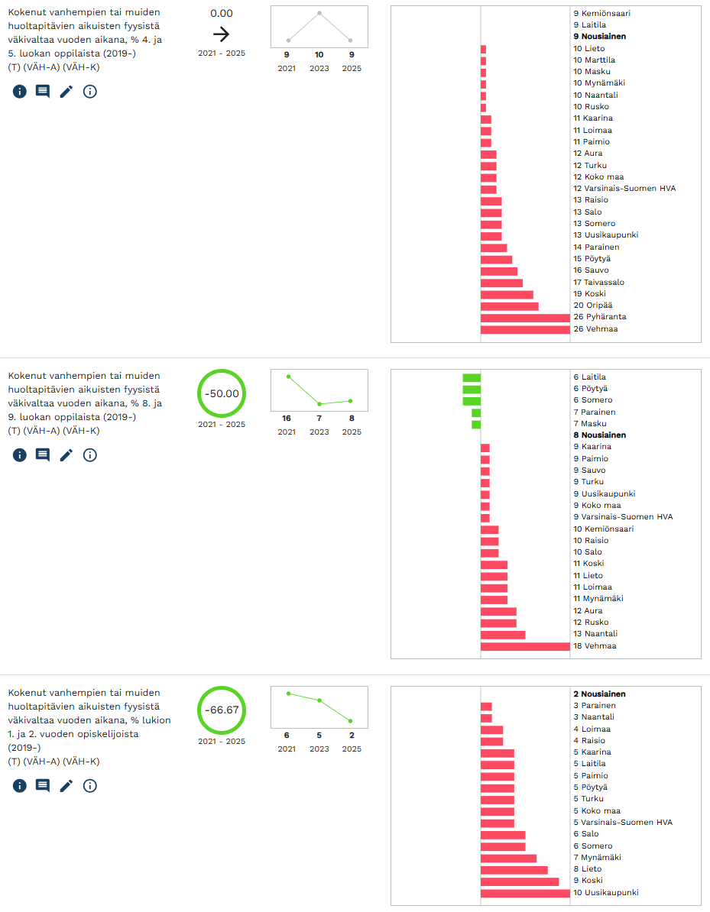
Mielen hyvinvointi - väkivalta
Fyysisen väkivallan kokeminen on yleisempää pienemmissä ikäluokissa. Nousiaisissa 4.-5. luokan oppilaista 9% on kokenut vanhempien tai muiden huoltapitävien aikuisten fyysistä väkivaltaa vuoden aikana vuoden 2025 kouluterveyskyselyn mukaan. Luku on laskenut vuoden 2023 kouluterveyskyselyn 10%:sta.
8. ja 9. luokkalaisista vastaava luku on 8% ja nousua edelliseen kyselyyn 1%. Lukion 1. ja 2. vuoden opiskelijoista 2% on kokenut vanhempien tai muiden huoltapitävien aikuisten fyysistä väkivaltaa vuoden aikana vuoden 2025 kouluterveyskyselyn mukaan, luku on laskenut vuoden 2023 kyselyn 5%:sta.
Alueellisessa ja koko maan kattavassa vertailussa fyysistä väkivaltaa vanhempien tai muiden huoltapitävien aikuisten taholta kokeneiden % osuus 4. ja 5. luokan oppilaista on kolmanneksi pienen, 8. ja 9. luokkalaisten osuus 6. pienin ja lukion 1. ja 2. vuoden opiskelijoista pienimmät.

Slide 38
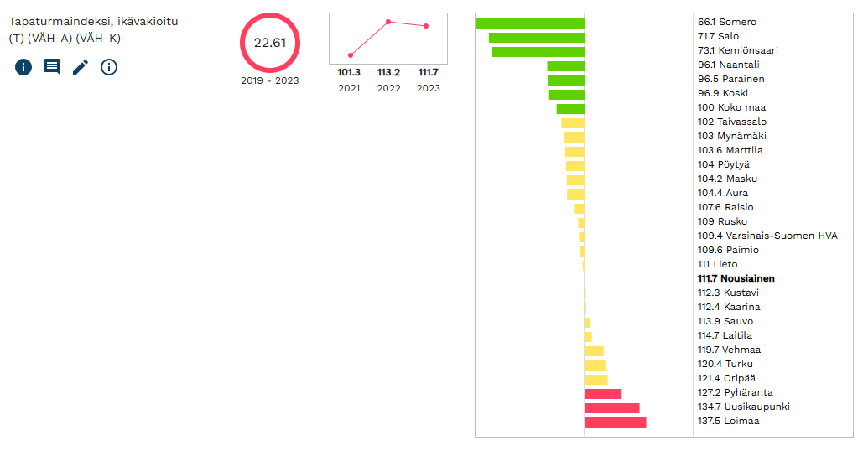
Tapaturmaindeksi
Indikaattori ilmaisee vammojen ja myrkytysten vuoksi sairaalassa hoitoa saaneiden tai tapaturmaisesti kuolleiden henkilöiden määrää alueen väestössä suhteessa koko maan tasoon.

Slide 39
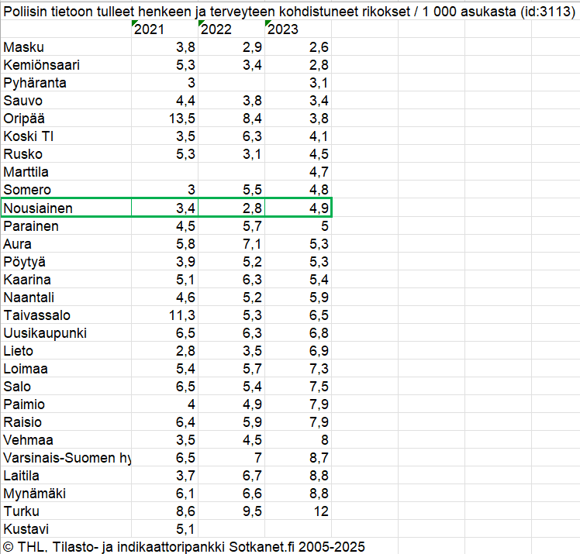
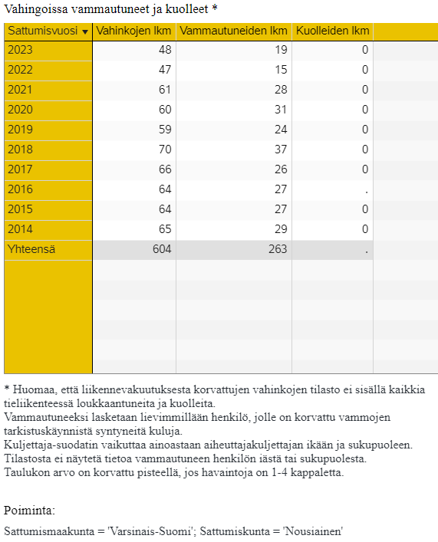
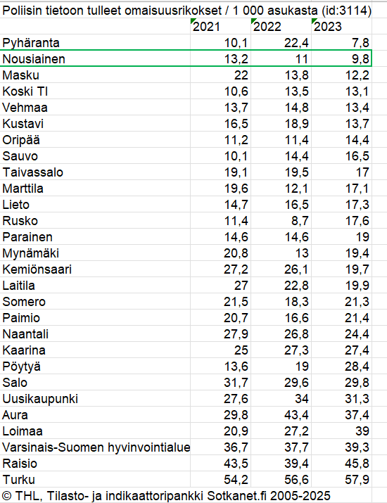
Turvallisuus
Vahingoissa vammautuneet ja kuolleet henkilöt, poliisin tietoon tulleet henkeen ja terveyteen kohdistuneet rikokset/1000 asukasta, poliisin tietoon tulleet omaisuusrikokset/1000 asukasta
Lähde. Liikennevakuutuskeskus / Onnettomuustietoinstituutti OTI: https://www.lvk.fi/onnettomuustietoinstituutti/otin-liikennevahinkoportti/ (Viitattu 3.1.2025). Tilasto- ja indikaattoripankki Sotkanet. Terveyden ja hyvinvoinnin laitos. Poliisin tietoon tulleet henkeen ja terveyteen kohdistuneet rikokset/1000 asukasta,(THL) (ind. 3113). Viitattu 13.1.2025. Tilasto- ja indikaattoripankki Sotkanet. Terveyden ja hyvinvoinnin laitos. Poliisin tietoon tulleet omaisuusrikokset/1000 asukasta,(THL) (ind. 3114). Viitattu 13.1.2025.

Slide 40

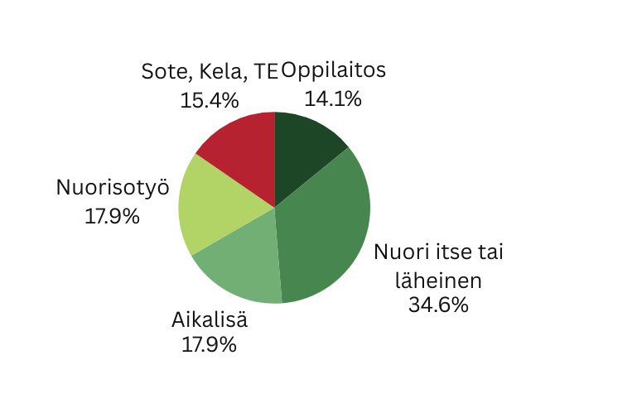

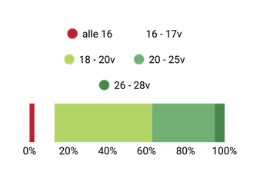
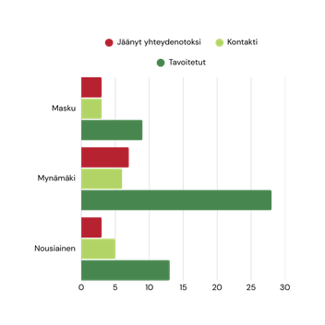



NUORIA KOHDATTU
OHJAUTUMINEN
2155
9
16-17 v
alle 16 v
18-20 v
21-25 v
26-28 v
28
Jalkautumista tehtiin kuntien tapahtumiin, alueen oppilaitoksiin, nuorisotiloihin, kutsuntatilaisuuksiin sekä työpajan, koulunuorisotyöntekijöiden ja seurakuntien arkeen.
13
YHTEYDENOTTOJA
TAVOITTEET
ETEENPÄIN SIIRTYMINEN
Jäänyt yhteydenotoksi
Kontaktit
Tavoitetut
Nuoret siirtyneet pääosin opintojen pariin ja työhön. Palveluiden vetovoima ja määrä on hidastanut eteenpäin ohjausta. Nuorten rinnalla kuljetaan pitkäkestoisesti.
Vuoden 2025 aikana tavoitteellinen työskentely aloitettiin 52 nuoren kanssa ja 14 ohjattiin kertaluontoisesti. Tavoitteita kirjattiin yhteensä 239 kpl.
Yhteydenottoja yhteensä 79 nuoresta.

Slide 41






OHJAUTUMINEN
ETEENPÄIN SIIRTYMINEN
Nuoret siirtyneet suorittamaan opintoja ja saaneet työtä avoimilta työmarkkinoilta. Työpajatoiminnassa jatkaa osa nuorista. Työpaja pitää yhteyttä jakson päättäneisiin nuoriin yhden vuoden ajan ja seuraa heidän elämäntilanteen kehittymistä.
”Pajalla on kiva käydä, saan täällä tukea arjen haasteisiin”
TOIMINTAPÄIVÄT
ASIAKASPALAUTE
305
Toimintapäivät muodostuvat toteutuneista nuorten päivistä. Toimintapäivät kokonaismäärä lasketaan yhteen nuorikohtaisesti. Toimintapäivissä on ollut mukana 16 nuorta vuoden 2025 aikana. Heidän kanssaan työpajajaksolle luodaan yksilölliset tavoitteet, joita edistetään toiminnan aikana.

Slide 42


Slide 43
Hyvinvointisuunnitelmassa 2024-2025 asetettujen toimenpiteiden eteneminen

Slide 44
Lapset, nuoret ja lapsiperheet
Painopiste | Tavoite | Toimenpiteet ja tehtävät | Edennyt hyvin | Edennyt jossain määrin | Ei ole vielä edennyt
Mielen hyvinvointia tukeva elinympäristö | Vanhemmuuden tukeminen | 1. Sähköisen perhepolku-palvelun hyödyntäminen 2. Lukemisen ja medialukutaidon edistäminen 3.Vanhemmuuden viikon aktiivinen toiminta 4.Matalan kynnyksen yhteistyö nuorisotyön ja kotien välillä | 2.Lukemisen ja medialukutaidon edistäminen (mm. satutunnit, tapahtumat, luokkien lainauskäynnit jne.) 3. Vanhemmuuden viikolla järjestettiin aktiivista toimintaa mm. vapaa-ajan harrastusryhmissä pidetty avoimet ovet, perhekätköilyä, lasersotaa perheille, mitä nuorten arkeen kuuluu –verkkovanhempainilta. Päiväkodeissa järjestetty vanhemmille erilaista toimintaa arjessa, esim. puuhailtoja. 4.Nuorisokortti mahdollistaa yhteydenpidon kotiin matalalla kynnyksellä. Koulunuorisotyö tekee myös yhteistyötä huoltajien kanssa. | 1.Perhepolun viestinsä perheille, paikkakuntakohtaiset käyttäjämäärät (saadaan vain Varhan kautta)
 | Perhetyön palvelujen kehittäminen | Sähköisen perhekeskus-palvelun hyödyntäminen -Yhteistyön rakentaminen perhekeskuksen ja Varhan kanssa -Lasten ja nuorten kanssa toimivat henkilöt suorittavat perhekeskus ajokortti -koulutuksen | 1. Yhteistyö rakentumassa, alueellisia kokouksia ollut joihin osallistuttu aktiivisesti 2. Varhaiskasvatuksen henkilöstöstä valtaosa on suorittanut Perhekeskus-ajokortti koulutuksen vuoden 2025 aikana
 | Mielenterveyden edistämisen toiminnan kehittäminen | Mielenterveyden edistämisen pilottikuntana toimiminen: 1. Työryhmän perustaminen 2. Toiminnan käynnistäminen | Toteutunut hyvin. Tutkimushankkeen opit yhdistetään osaksi hyvinvointitoimikunnan toimintoja mm. mielenterveyden edistämisen tarkistuslistan käyttö osana toiminnan arviointia. Loppuseminaari 11/2024.
 | Yhteisöllisyyden ja osallisuuden edistäminen | 1.Tapahtumasuunnittelu ja tapahtumiin jalkautuminen 2.Avoin ja kohtaava nuorisotyö 3.Nuorisovaltuuston toiminnan tukeminen 4.Sähköinen informointi/uutiskirjeen laatiminen 5.Toimivien, turvallisten koulutilojen suunnittelu ja ylläpito 6.Yhdistysten toimintamahdollisuuksien edistäminen (esim. tapahtumahuone) | 1.Aktiivinen tapahtumatuotanto ja niihin osallistuminen 2.Nuorisotyön tilastoja hyödynnetty (NuoDo ja Parent) 3. Nuorisovaltuuston aktiivinen toiminta, Lapsiparlamenttitoiminnan käynnistäminen 4.Huoltajille ja oppilaille informoitu aktiivisesti mm. Wilman avulla ajankohtaisista asioista 5.Koulurakennuksen väistötilojen ja uuden koulurakennuksen tilojen suunnittelu tarpeita vastaavaksi 6.Käytettävistä tiloista informointi kunnan verkkosivuilla
Hyvä fyysinen kunto ja terveelliset elintavat osana kuntalaisten arkea | Kannustetaan terveellisiin ravitsemustottumuksiin | 1.Jaetaan tietoa terveellisen ruokavalion merkityksestä eri kanavissa 2.Osallistetaan lapsia ja nuoria kouluruoan toiveruoista ja ruokailun aikataulutuksesta 3. Yhteistyö Turun yliopiston hoitotieteen laitoksen kanssa terveyspelin kehittämisessä 4.Aikalisätoiminta henkilöille, jotka odottavat kutsuntojen jälkeen varusmiespalveluun pääsemistä | 1. Tietoa lisätty kunnan verkkosivuille sekä somekanaviin. 2. Varhaiskasvatuksessa olevia lapsia ja henkilöstöä, koulun oppilaita ja henkilöstöä on osallistettu ruokailuun liittyvillä kyselyillä ja toimintaa kehitetty sen mukaisesti. Nykytila-arviointityökalun käyttöönotto. 3.Yhteistyötä tehty Turun yliopiston kanssa. 4.Aikalisätoiminta toteutuu ja on vakiintunut toimintamalli.
 | Kannustetaan riittävään uneen ja harrastamiseen | 1.Jaetaan tietoa riittävän unen merkityksestä terveyteen eri kanavissa 2.Harrastamisen Suomen mallin käytön vakiinnuttaminen | 1. Tietoa terveyden ylläpidosta lisätty kunnan kotisivuille, etsivä nuorisotyö laatinut Pieni opas itsenäisyyteen –materiaalin. 2.Harrastamisen Suomen malli (HSM) ja tilastointi vakiintunutta, Hellewi järjestelmä vakiintuneessa käytössä.
 | Päihteettömyyteen tukeminen | 1.Päihdetietoutta sisältävän tiedon jakaminen kohderyhmä huomioiden ja perheitä osallistaen -Koulun ja kodin välisen yhteistyön edistäminen (esim. kirje päihdetilanteesta huoltajille) -Teinin vanhemman selviytymisopas -Päihdekasvatus kouluissa, puheeksiottovälineen esim. Fume-pelin käyttöönotto osaksi kouluarkea | 1.EPT-vuosikellon toimintojen toteutuminen ja seuranta Päihdetilannekyselyn tulokset lähetetty tiedoksi huoltajille ja nuorille, tiedot löytyvät kunnan verkkosivuilta. EPT-viikon toteutusta laajennettu varhaiskasvatukseen, kirjastolle, kouluille ja seurakunnan ruokakassijakeluun. Vanhempainiltojen toteutuminen ko. aiheita käsitellen, Vinssi –hanke tupakoinnin vähentämiseen käynnistymässä. Teinin vanhemman selviytymisopas jaettu 7.luokan vanhemmille.
Turvallinen kunta kaikenikäisille | Turvallisen elinympäristön edistäminen | 1. Radikalisoitumisen ja ekstremismin ehkäisy (toimintamallien luominen ja kuvaaminen, ankkuritoiminnan edistäminen) 2. Kunnan palvelupisteiden turvallisuuden, saavutettavuuden ja esteettömyyden turvaaminen, kartoittaminen ja kehittäminen 3. Ehkäistään väkivallan kokemista 4. Terveellinen, turvallinen medialukutaito ja disinformaation tunnistaminen (medialukutaito) 5. Liikenneturvallisuuden edistäminen erillisellä liikenneturvallisuusuunnitelmalla | 1.Kunnalle laadittu paikallinen turvallisuussuunnitelma, tehty yhteistyötä Ankkuritiimin kanssa 2.Kunnan kiinteistöissä on toteutettu saavutettavuus ja esteettömyyskartoitukset. 2. Kunnan tilat ovat päihteettömiä ja päihteiden käyttöön on puututtu. 3. Väkivallan ehkäisyn koulutuspilotointi on toteutunut keväällä 2025. 4. Tiedon jakaminen ja valistustyö 5. Liikenneturvallisuusryhmä on kokoontunut säännöllisesti ja toteuttanut liikenneturvallisuussuunnitelmaa.

Slide 45
Työikäiset
Painopiste | Tavoite | Toimenpiteet ja tehtävät | Edennyt hyvin | Edennyt jossain määrin | Ei ole vielä edennyt
Mielen hyvinvointia tukeva elinympäristö | Elämänhallinnan edistäminen | 1. Arkeen voimaa yhteistyö -Palvelusta viestiminen -Kokoontumistilan järjestäminen tarvittaessa 2.Hyvinvoinnin ja terveyden edistämisen keinojen tarjoaminen -Tietoa oman hyvinvoinnin ja terveyden edistämiseksi lisätään kunnan kotisivuille -Järjestetään hyvinvointia ja terveyttä käsitteleviä luentoja sekä tapahtumia -Huomioidaan kirjasto matalan kynnyksen kohtaamis- ja palvelupaikkana 3.Etsivä nuorisotyön palvelut myös nuorille aikuisille 29-ikävuoteen asti | 1. Arkeen voimaa ryhmiä ei ole järjestetty vuonna 2025. 2. Vapaa-aikatoimi ja kirjasto- kulttuuritoimi ovat järjestäneet aktiivisesti erilaisia tapahtumia ja luentoja kuntalaisille. Hyvinvoinnin ja terveyden edistämistä koskevaa tietoa on koostettu kunnan verkkosivuille. 3. Etsivä nuorisotyön toiminta vakiintunutta, raportointi osana vuosiraporttia | Etäosallistumista tapahtumiin ei ole järjestetty muuta kuin osassa poliittisten päätöksentekijöiden kokouksia.
 | Pitkäaikaistyöttömien tukeminen | 1.Tarjotaan mahdollisuus kunnan tukeen, ohjaukseen ja neuvontaan lähestymällä pitkäaikaistyöttömiä kirjeitse 2.Työpajatyö yhteistyönä Varhan kanssa | 1.Pitkäaikaistyöttömille on jaettu tietoa oman hyvinvoinnin tueksi ja tarjottu mahdollisuutta ohjaukseen ja neuvontaan. Työllisyysalueet aloittaneet toimintansa 2025, paljon yhteistyötä kunnan kanssa. 2.Yhteistyön toteutuminen
 | Mielenterveyden edistämisen toiminnan kehittäminen | 1. Mielenterveyden edistämisen pilottikuntana toimiminen: -Työryhmän perustaminen -Toiminnan käynnistäminen | Toteutunut hyvin. Tutkimushankkeen opit yhdistetään osaksi hyvinvointitoimikunnan toimintoja mm. mielenterveyden edistämisen tarkistuslistan käyttö osana toiminnan arviointia. Loppuseminaari toteutunut 11/2024.
 | Yhteisöllisyyden ja osallisuuden edistäminen | 1.Tapahtumasuunnittelu ja tapahtumiin jalkautuminen 2.Syrjäytymisen ja yksinäisyyden ehkäisy 3. Kuntalaiskyselyjen toteutuminen, kuntalaisten palautekanavien hyödyntäminen, säännöllinen osallistuva budjetointi 4. Kirjaston hakeutuvat palvelut | 1.-2. Kuntalaisia osallistettu mm. Noustepäivien suunnitteluun, yhdistysten ilta koostettu yhdistysten aiempien toiveiden mukaisesti 3. Kuntalaiskysely teetetty keväällä 2024, tuloksia hyödynnetään tiedolla johtamisen tukena 4.Säännöllisesti toteutettavan kirjasto- ja kulttuuripalvelun kyselyn tulokset, yhdistysyhteistyö: haetut avustukset vuosittain, kirjaston hakeutuvat palvelut käynnistetty v. 2024 (kirjastonhoitaja aktiivisesti mukana Varhan olkkaritoiminnassa, Moisio-kodin yksiköissä, kirjakassipalvelu aloitettu)
Hyvä fyysinen kunto ja terveelliset elintavat osana kuntalaisten arkea | Hyvinvointia ja terveyttä edistävän elinympäristön tukeminen | 1.Kehitetään kuntalaisten terveydentilan ja elintapojen tiedonkeruu- sekä raportointimenetelmiä -hyvinvointitietoa kerätään osana kuntalaiskyselyjä -hyvinvointiraportoinnin vuosikellon kuvaaminen | 1.Kuntalaiskysely toistetaan joka toinen vuosi, vuosiraportointi toteutuu vuosittain. Vuosikello kuvattu kunnan verkkosivuilla osana hyvinvointisuunnitelmaa.
 | Päihteettömyyteen tukeminen | 1.EPT-vuosikellon laajentaminen koskemaan myös työikäisiä -Teemakohtaisia luentoja ja tapahtumia, tiedottamista ja työryhmän aktiivinen toiminta | Vuosikelloon on lisätty toimia koskettamaan myös kaikenikäisiä, EPT-työryhmä toimii aktiivisesti ja seuraa toteutusta EPT-viikko toteutettu poikkihallinnollisesti
Turvallinen kunta kaikenikäisille | Turvallisen elinympäristön edistäminen | 1. Radikalisoitumisen ja ekstremismin ehkäisy (toimintamallien luominen ja kuvaaminen, ankkuritoiminnan edistäminen) 2. Kunnan palvelupisteiden turvallisuuden, saavutettavuuden ja esteettömyyden turvaaminen, kartoittaminen ja kehittäminen 3. Ehkäistään väkivallan kokemista 4. Terveellinen, turvallinen medialukutaito ja disinformaation tunnistaminen (medialukutaito) 5. Liikenneturvallisuuden edistäminen erillisellä liikeneturvallisuusuunnitelmalla | 1.Kunnalle laadittu paikallinen turvallisuussuunnitelma 2.Kunnan kiinteistöissä on toteutettu saavutettavuus ja esteettömyyskartoitukset. 3. Nousiaisten kunta on mukana pilotoimassa väkivallan ehkäisyn koulutuskokonaisuutta 4. Digikahveilla edistetään turvallista digilukutaitoa, konseptia kehitetään koko ajan tarpeen mukaan 5. Liikenneturvallisuusryhmä kokoontuu säännöllisesti ja edistää liikenneturvallisuussuunnitelman toteutusta

Slide 46
Ikäihmiset
Painopiste | Tavoite | Toimenpiteet ja tehtävät | Edennyt hyvin | Edenny jossain määrin | Ei ole vielä edennyt
Mielen hyvinvointia tukeva elinympäristö | Elämänhallinnan edistäminen | 1.Arkeen voimaa toiminnan tukeminen -Palvelusta viestiminen -Kokoontumistilan järjestäminen 2.Hyvinvoinnin ja terveyden edistämisen keinojen tarjoaminen -Tietoa oman hyvinvoinnin ja terveyden edistämiseksi lisätään kunnan kotisivuille -Järjestetään hyvinvointia ja terveyttä käsitteleviä luentoja sekä tapahtumia | Arkeen voimaa ryhmiä ei toteutettu vuonna 2025 Hyvinvointi ja harrastusmessut järjestetty 2025 Maskussa yhteistyössä. Hyvinvoinnin ja terveyden edistämistä koskevaa tietoa on koostettu kunnan verkkosivuille. | Etäosallistumista tapahtumiin ei ole järjestetty muuta kuin osassa poliittisten päätöksentekijöiden kokouksia.
 | Mielenterveyden edistämisen toiminnan kehittäminen | 1. Mielenterveyden edistämisen pilottikuntana toimiminen: -Työryhmän perustaminen -Toiminnan käynnistäminen | Toteutunut hyvin. Tutkimushankkeen opit yhdistetään osaksi hyvinvointitoimikunnan toimintoja mm. mielenterveyden edistämisen tarkistuslistan käyttö osana toiminnan arviointia. Loppuseminaari 11/2024. Varhan, kunnan ja Eläkeliitto Nousiaisten yhdistyksen kanssa pilotoitu ystäväpiiritoimintaa.
 | Yhteisöllisyyden ja osallisuuden edistäminen | 1.Tapahtumasuunnittelu ja tapahtumiin jalkautuminen 2.Vanhusneuvoston toiminnan edistäminen -Hyvinvointikoordinaattori jäsenenä vanhusneuvostossa 3.Yksinäisyyden ehkäisy 4. Kirjaston hakeutuvat palvelut | 1. Kuntalaisia osallistettu mm. Noustepäivien suunnitteluun, yhdistysten ilta koostettu yhdistysten aiempien toiveiden mukaisesti 2.Vanhusneuvosto toiminut aktiivisesti 3. ja 4.Säännöllisesti toteutettavan kirjasto- ja kulttuuripalvelun kyselyn tulokset, yhdistysyhteistyö: haetut avustukset vuosittain, kirjaston hakeutuvat palvelut käynnistetty v. 2024 (kirjastonhoitaja aktiivisesti mukana Varhan olkkaritoiminnassa, Moisio-kodin yksiköissä, kirjakassipalvelu aloitettu)
Hyvä fyysinen kunto ja terveelliset elintavat osana kuntalaisten arkea | Terveyteensä nähden liian vähän liikkuvien 75+ terveysliikunnan edistäminen | 1.Voimaa vanhuuteen -hankkeeseen osallistuminen -Vertaisohjaajien rekrytoiminen ja toiminnassa tukeminen -Oman liikunnanohjaajan rekrytointi ikäihmisten liikuttamisen avuksi -Taukopenkkien asentaminen pururadoille -Kuntosalin kehittäminen vastaamaan palvelutarpeita -Liikunnanohjaajalle suunnitellaan erillinen puhelintunti liikuntaneuvonnalle -Kehitetään ikäihmisille suunnattua viestintää liikuntapalveluista -Voima ja tasapaino-ryhmäliikunnan aloittaminen -Vuosittainen raportointi kehittämistyön etenemisestä -Yhteistyö Varhan kanssa | -Vertaisohjaajien määrä pysynyt ennallaan. -Taukopenkkejä tulossa osallistuvan budjetoinnin toteutuksessa - Liikunnan ohjaajan puhelin lisätty vapaa-aikaesitteeseen - Vapaa-aikaesite jaetaan aiempaa useammin, 3 x vuodessa tiedottamisen tehostamiseksi. - VoiTas-ryhmäliikunnan toteutuminen - Toteutunut raportointi vuosittain -Yhteistyön toteutuminen Varhan kanssa osana Voimaa vanhuuteen- tapaamisia Indikaattoritieto: kaatumiset vähentyneet | Kuntosalin kehittäminen | Liikunnanohjaajan rekrytointi
 | Päihteettömyyteen tukeminen | EPT-vuosikellon laajentaminen koskemaan myös ikäihmisiä ja erityisryhmiä -Teemakohtaisia luentoja ja tapahtumia, tiedottamista | Vuosikelloon on lisätty toimia koskettamaan myös kaikenikäisiä, EPT-työryhmä toimii aktiivisesti ja seuraa toteutusta. EPT-viikko toteutettu poikkihallinnollisesti. | Ikääntyneiden osalta vielä kehitettävää
Turvallinen kunta kaikenikäisille | Turvallisen elinympäristön edistäminen | 1. Radikalisoitumisen ja ekstremismin ehkäisy (toimintamallien luominen ja kuvaaminen, ankkuritoiminnan edistäminen) 2. Kunnan palvelupisteiden turvallisuuden, saavutettavuuden ja esteettömyyden turvaaminen, kartoittaminen ja kehittäminen 3. Ehkäistään väkivallan kokemista 4. Terveellinen, turvallinen medialukutaito ja disinformaation tunnistaminen (medialukutaito) 5. Liikenneturvallisuuden edistäminen erillisellä liikenneturvallisuussuunnitelmalla 6.Kaatumisten ehkäisy | Kunnalle on laadittu paikallinen turvallisuussuunnitelma Kunnan kiinteistöissä on toteutettu saavutettavuus ja esteettömyyskartoitukset. 3. Nousiaisten kunta on mukana pilotoimassa väkivallan ehkäisyn koulutuskokonaisuutta 5. Liikenneturvallisuusryhmä kokoontuu säännöllisesti ja edistää liikenneturvallisuussuunnitelman toteutusta 6. Uudet liukuesteet saa myös rikkoutuneiden tilalle, tiedotus vapaa-aikaesitteessä ja kunnan verkkosivuilla, ikäihmisten liikuntaryhmät toimivat aktiivisesti

Slide 47
Erityisryhmät
Painopiste | Tavoite | Toimenpiteet ja tehtävät | Edennyt hyvin | Edennyt jossain määrin | Ei ole vielä edennyt
Mielen hyvinvointia tukeva elinympäristö | Elämänhallinnan edistäminen | 1.Arkeen voimaa toiminnan tukeminen -Palvelusta viestiminen -Kokoontumistilan järjestäminen 2.Hyvinvoinnin ja terveyden edistämisen keinojen tarjoaminen -Tietoa oman hyvinvoinnin ja terveyden edistämiseksi lisätään kunnan kotisivuille -Järjestetään hyvinvointia ja terveyttä käsitteleviä luentoja sekä tapahtumia | 1. Arkeen voimaa ryhmistä viestitty, ryhmä ei vähäisen osallistujamäärän vuoksi kokoontunut, ryhmien jatko epäselvää Varhan osalta 2. Hyvinvointi ja harrastusmessut järjestetty 2024 Mynämäellä ja 2025 Maskussa yhteistyössä. Hyvinvoinnin ja terveyden edistämistä koskevaa tietoa on koostettu kunnan verkkosivuille. | Etäosallistumista tapahtumiin ei ole järjestetty muuta kuin osassa poliittisten päätöksentekijöiden kokouksia.
 | Mielenterveyden edistämisen toiminnan kehittäminen | 1. Mielenterveyden edistämisen pilottikuntana toimiminen: -Työryhmän perustaminen -Toiminnan käynnistäminen 2. Mummu- ja vaaritoiminnan edistäminen (koulu-, vaka-, nuorisotoimi) | Toteutunut hyvin. Tutkimushankkeen opit yhdistetään osaksi hyvinvointitoimikunnan toimintoja mm. mielenterveyden edistämisen tarkistuslistan käyttö osana toiminnan arviointia. Loppuseminaari toteutunut 11/2024. Lukumummi- ja vaaritoiminta on vakiintunutta SPR:n ja MLL:n yhteistyössä.
 | Yhteisöllisyyden ja osallisuuden edistäminen | 1.Tapahtumasuunnittelu ja tapahtumiin jalkautuminen 2.Vammaisneuvoston toiminnan edistäminen -Hyvinvointikoordinaattori sihteerinä vammaisneuvostossa 3. Kirjaston hakeutuvat palvelut | 1.Tapahtumat kaikille suunnattuja, Noustepäiviä suunniteltu yhteistyössä kuntalaisten kanssa 2. Vammaisneuvosto on toiminut aktiivisesti: valmisteltu mm. kunnallista vammaispoliittista ohjelmaa 3.Säännöllisesti toteutettavan kirjasto- ja kulttuuripalvelun kyselyn tulokset, yhdistysyhteistyö: haetut avustukset vuosittain, kirjaston hakeutuvat palvelut käynnistetty v. 2024 (kirjastonhoitaja aktiivisesti mukana Varhan olkkaritoiminnassa, Moisio-kodin yksiköissä, kirjakassipalvelu aloitettu) |  | Tapahtumatuotannossa ei ole huomioitu erikseen erityisryhmille räätälöityjä tapahtumia.
Hyvä fyysinen kunto ja terveelliset elintavat osana kuntalaisten arkea | Tiedon jakaminen terveellisistä elintavoista selkokielellä | 1.Kunnan palveluista viestiminen kunnan verkkosivuilla terveellisistä elintavoista huomioiden selkokielisyys | Verkkosivuja on muokattu saavutettavammiksi.
 | Päihteettömyyteen tukeminen | EPT-vuosikellon laajentaminen koskemaan myös ikäihmisiä ja erityisryhmiä -Teemakohtaisia luentoja ja tapahtumia, tiedottamista | Vuosikelloon on lisätty toimia koskettamaan myös kaikenikäisiä, EPT-työryhmä toimii aktiivisesti ja seuraa toteutusta
Turvallinen kunta kaikenikäisille | Turvallisen elinympäristön edistäminen | 1. Radikalisoitumisen ja ekstremismin ehkäisy (toimintamallien luominen ja kuvaaminen, ankkuritoiminnan edistäminen) 2. Kunnan palvelupisteiden turvallisuuden, saavutettavuuden ja esteettömyyden turvaaminen, kartoittaminen ja kehittäminen 3. Ehkäistään väkivallan kokemista 4. Terveellinen, turvallinen medialukutaito ja disinformaation tunnistaminen (medialukutaito) 5. Liikenneturvallisuuden edistäminen erillisellä liikenneturvallisuusuunnitelmalla | 1.Kunnalle laadittu paikallinen turvallisuussuunnitelma 2.Kunnan kiinteistöissä on toteutettu saavutettavuus ja esteettömyyskartoitukset. 3. Nousiaisten kunta on pilotoinut väkivallan ehkäisyn koulutuskokonaisuutta 4.Maahanmuuttajille järjestetty kirjastonkäytön opetusta 5. Liikenneturvallisuusryhmä kokoontuu säännöllisesti ja edistää liikenneturvallisuussuunnitelman toteutusta

Slide 48
Strateginen johtaminen
Yhteistyökykyinen kunta | Tavoite | Toimenpiteet ja tehtävät | Edennyt hyvin | Edennyt jossain määrin | Ei ole vielä edennyt
Yhteistyökykyinen kunta | Yhteisen toiminnan kehittäminen hyvinvoinnin ja terveyden edistämisessä | -Hyvinvointialueen ja kuntien yhteisissä työryhmissä nimetyt henkilöt -Työryhmissä toimiminen aktiivisesti -Terve Kunta –verkostoon liittyminen ja verkostossa toimiminen -Lapsiystävällinen kunta –verkostoon hakeminen -Varhaiskasvatuksen laadunarvioinnin työkalun käyttöönotto ja vakiinnuttaminen | Hyvinvointialueen nimeämispyyntöihin vastattu ja työryhmissä toimittu aktiivisesti. Terve Kunta-verkostoon liitytty ja verkostossa toimittu aktiivisesti. Varhaiskasvatuksen laadunarvioinnin työkalu on otettu käyttöön ja laadunarviointityö aloitettu. |  | Lapsiystävällinen kunta –verkoston haku ei auennut v. 2024 eikä 2025.
 | Päätösten vaikutusten ennakkoarvioinnin (EVA) käyttöönotto osana päätösvalmistelua | Laaditaan säännöllisesti päätösten ennakkoarviointia osana päätösvalmistelua (IVA,LAVA,YRVA ja YVA) | Prosessikuvaus ja lomakepohja laadittu, EVAa tehty järjestelmällisesti.
 | Väestön terveydentilan raportoinnin kehittäminen | -Kuvataan tiedonkeruun ja raportoinnin prosessi esimerkiksi vuosikellon avulla -Hyvinvointiraportointi toteutetaan vuosittain keväisin | Vuosikello kuvattu hyvinvointisuunnitelman osana. Hyvinvointiraportointi toteutettu ensimmäisen kerran vuonna 2023 ja vakiinnutettu vuosittaiseksi.
 | Osallisuuden, yhteisöllisyyden ja järjestöyhteistyön kehittäminen | -Kuntalaisten, paikallisten yhdistysten ja kunnan välinen säännöllinen yhteistyö (asukasraadit/-foorumit) -Kuntalaisten osallistaminen ja kuuleminen erilaisin yleisötilaisuuksin ja sähköisin kyselyin -Verkkosivujen päivittäminen yhdistysten tarpeita vastaavaksi (mm. tietoja tiloista, tapahtumakalenteri, tapahtumahuone yhdistysten käyttöön) Kulttuuritoimen vapaaehtoistoiminnan kehittäminen: Kulttuurikasvatusohjelman toteuttaminen, järjestöjen toiminnan tukeminen kulttuuritoimen avustuksin | Yhdistysten ilta vakiinnutettu vuosittain toteutuvaksi. Yleisötilaisuuksia järjestetty ajankohtaisiin asioihin liittyen. Kuntalaiskysely teetetty keväällä 2024. Vastausten raportointi osana vuosiraporttia toteutunut. TEA-viisarikyselyihin vastattu. Yhdistysten kanssa työstetty yhteiskehittämisperiaatteella toiveita kunnan kanssa tehtävästä yhteistyöstä, mm. tapahtumakalenteri Eventz käyttöönotto v. 2025. Kulttuurikasvatusohjelmaa toteutettu yhdessä koulujen kanssa, kulttuuritoimen avustuksia jaetaan vuosittain.
 | Tutkimusyhteistyön edistäminen | Tutkimusyhteistyön aloittaminen ja kehittäminen eri toimijoiden kanssa | Tutkimusyhteistyötä toteutettu yhdessä Turun yliopiston Hoitotieteen laitoksen kanssa.
 | Lasten ja nuorten liikunta-aktiivisuuden seurantamenetelmien kehittäminen | Hyödynnetään rajattomasti liikuntaa-hankkeen ja Harrastamisen Suomen mallin raportointia osana kunnan raportointimenetelmiä | Lasten ja nuorten liikunta-aktiivisuuden raportointi toteutunut vuosittain kunnan vuosiraportoinnissa, Hellewi-järjestelmän ja HSM-tilastojen käyttö toteutunut.
 | Kunnan elinvoiman edistäminen | Erillisen elinkeino-ohjelman toteuttaminen Elinkeinotoimikunnan toiminnan edistäminen | Elinkeinotoimikunta toiminut aktiivisesti. Uusi elinvoimaohjelma laadittu.
 | Kotouttamisen edistäminen | Erillisen kotouttamisohjelman toteuttaminen | Toimenpiteiden toteutumista arvioitu osana kotouttamisohjelman arviointia. Uusi kotoutumisohjelma laadittu 1.1.2025 voimaantulevan lain mukaisesti.

Slide 49
Lähteitä
Tilasto- ja indikaattoripankki Sotkanet. Terveyden ja hyvinvoinnin laitos. Viitattu 9.1.2026.
TEA-viisari. Terveyden ja hyvinvoinnin laitos. Viitattu 26.11.2025.
Liikennevakuutuskeskus / Onnettomuustietoinstituutti OTI: https://www.lvk.fi/onnettomuustietoinstituutti/otin-liikennevahinkoportti/ (Viitattu 3.1.2025).

